Slide 1
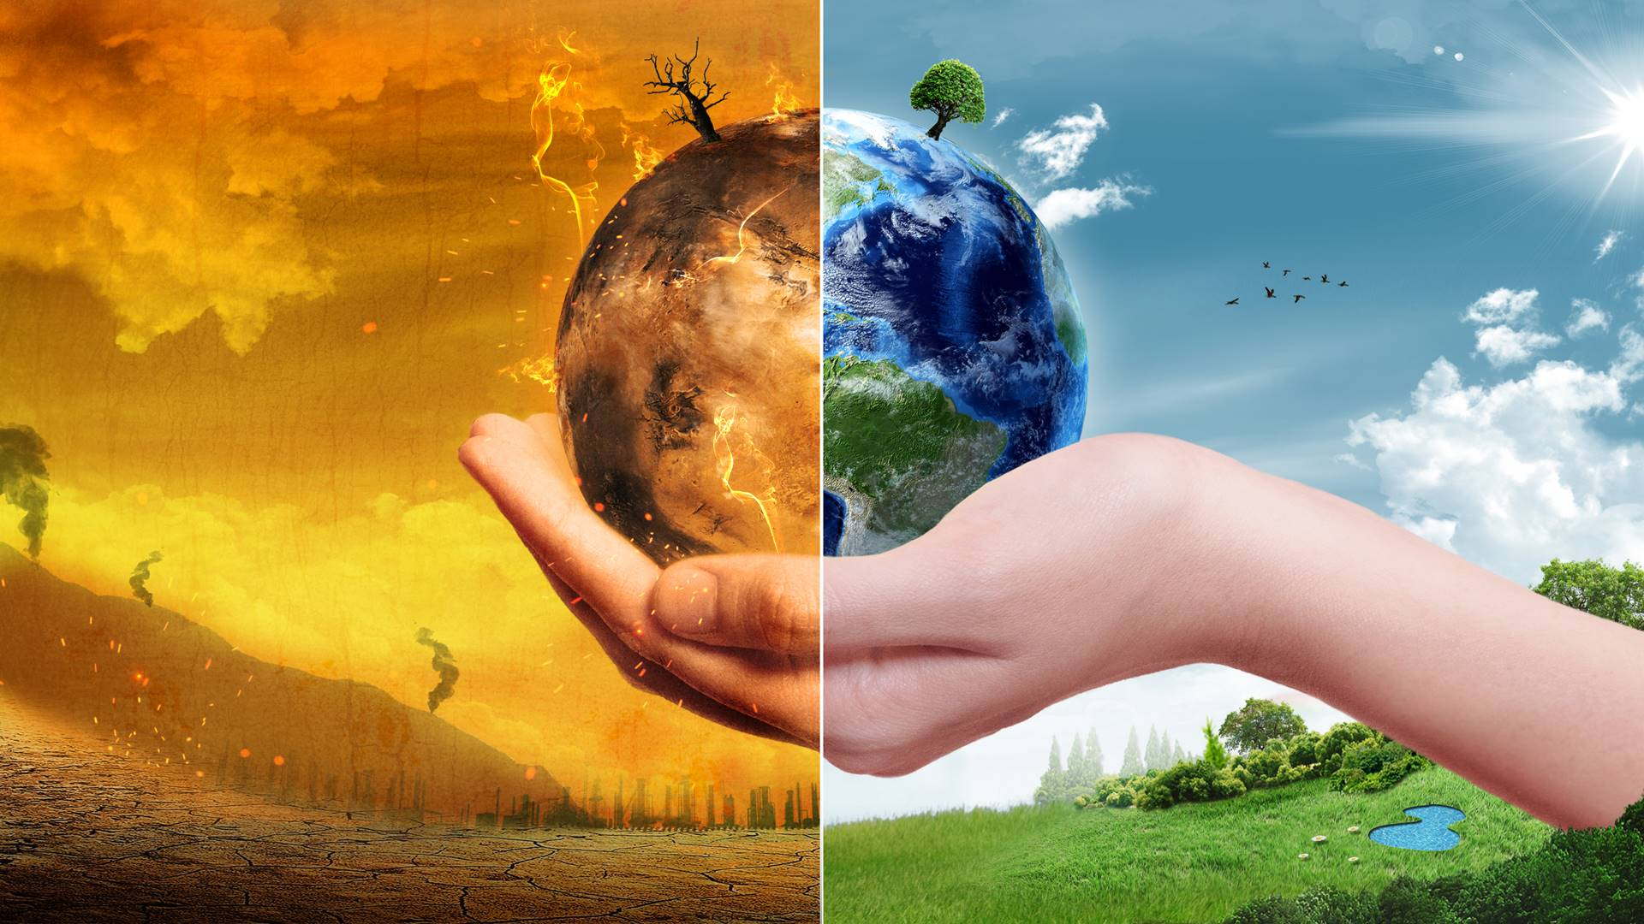
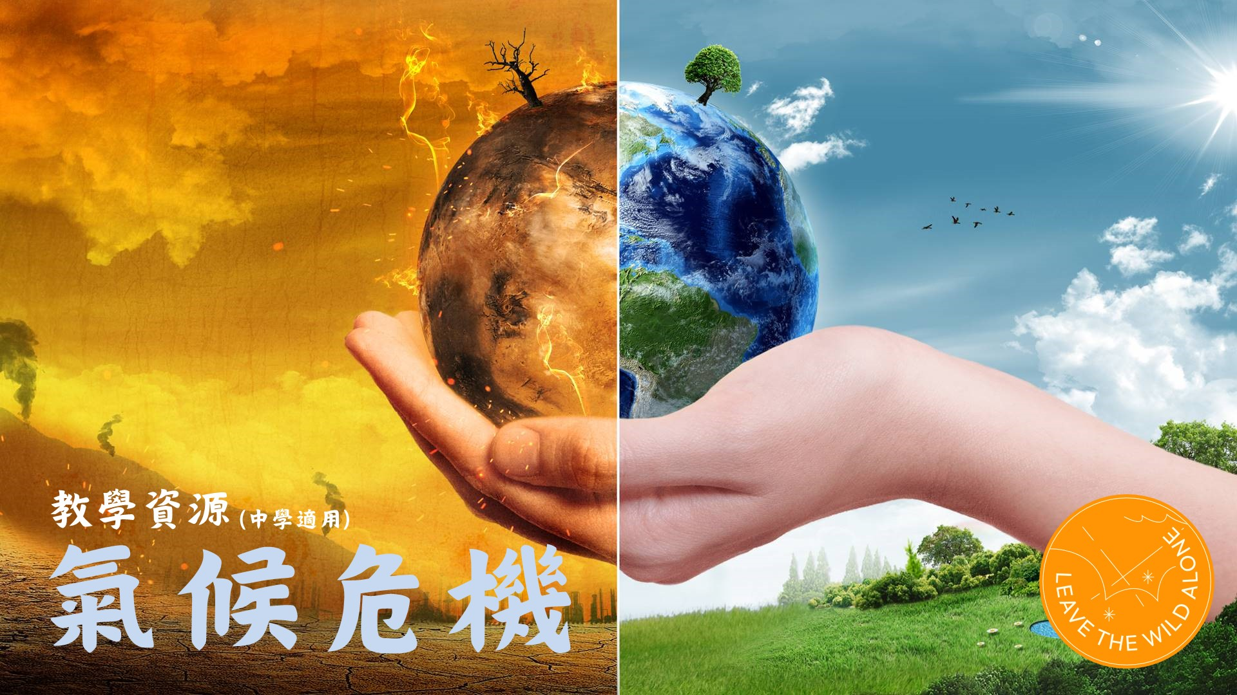

教學資源
(中學適用)
氣候危機

Slide 2



01 - 不可不知的六件事?
02 - 短片分享
03 - 網上剪報
04 - 文章閲讀
05 - 國際救援工作與協作
氣候危機

Slide 3


01 - 不可不知的六件事
1 - 氣候變化、全球暖化和極端天氣究竟有什麼分別?
2 - 誰是最高碳﻿排﻿放國家﹖
3 - 氣候變化帶來什麼危機﹖
4 - 誰是最大受害者﹖
5 - 氣候變化驅動暴力﹖
6 - 如何應對氣候變化﹖

Slide 4
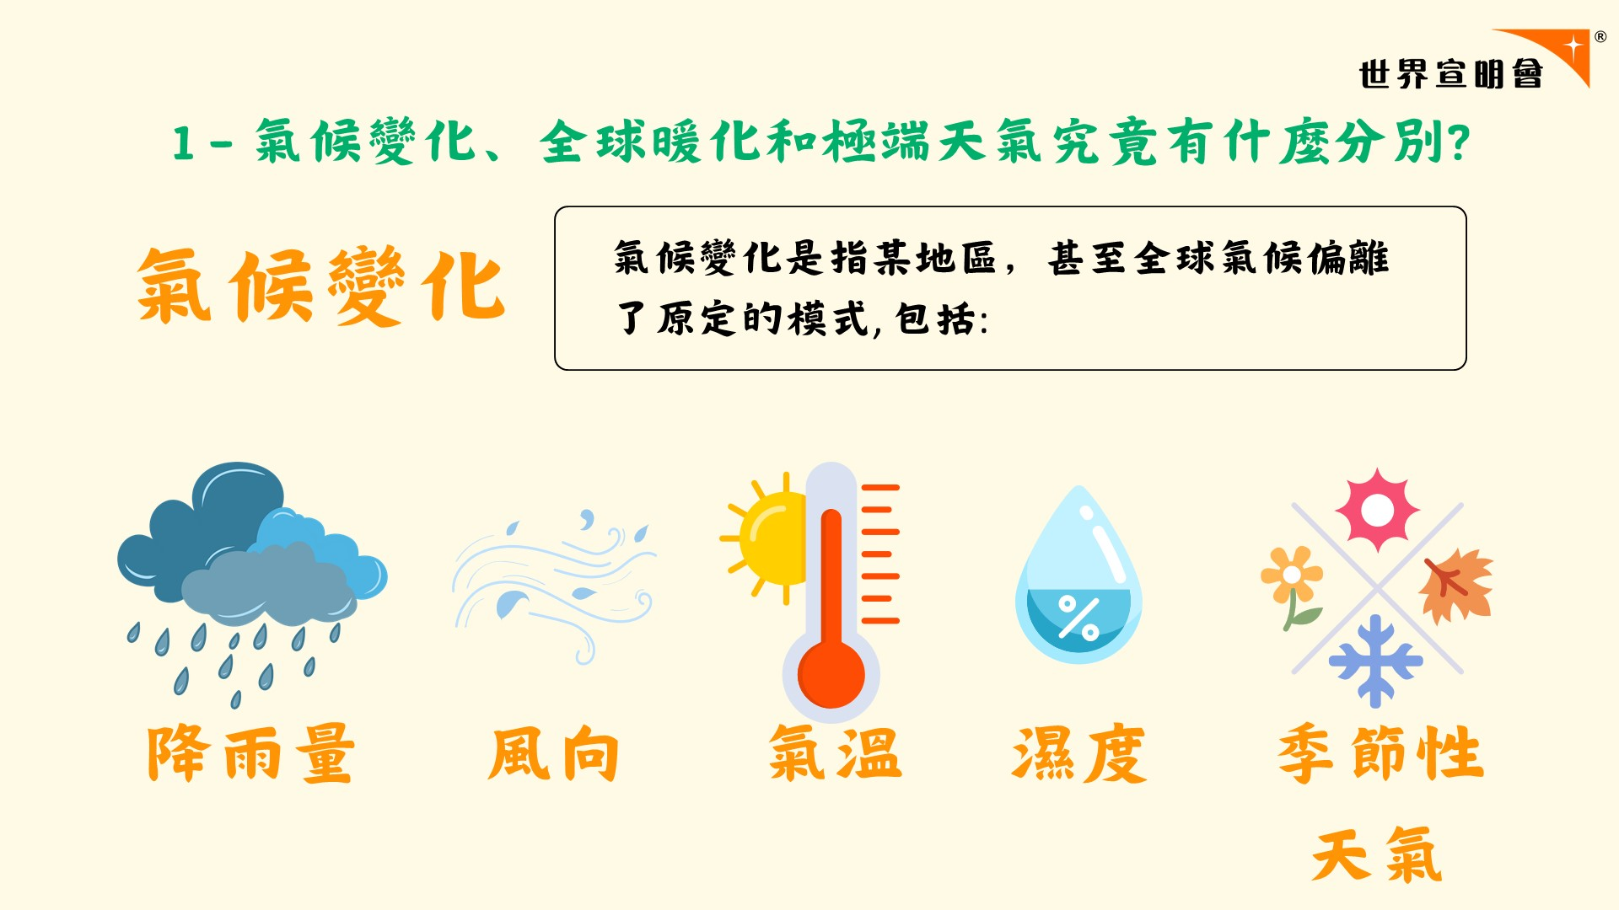





1 - 氣候變﻿化、全球暖化和極端天氣究竟有什麼分別?
氣候變化
氣候變化是指某地區，甚至全球氣候偏離了原定的模式, 包括:
降雨量
風向
氣溫
濕度
季節性天氣

Slide 5


1 - 氣候變﻿化、全球暖化和極端天氣究竟有什麼分別?
氣候變化不是短暫的，而是長期氣候模式的改變

Slide 6
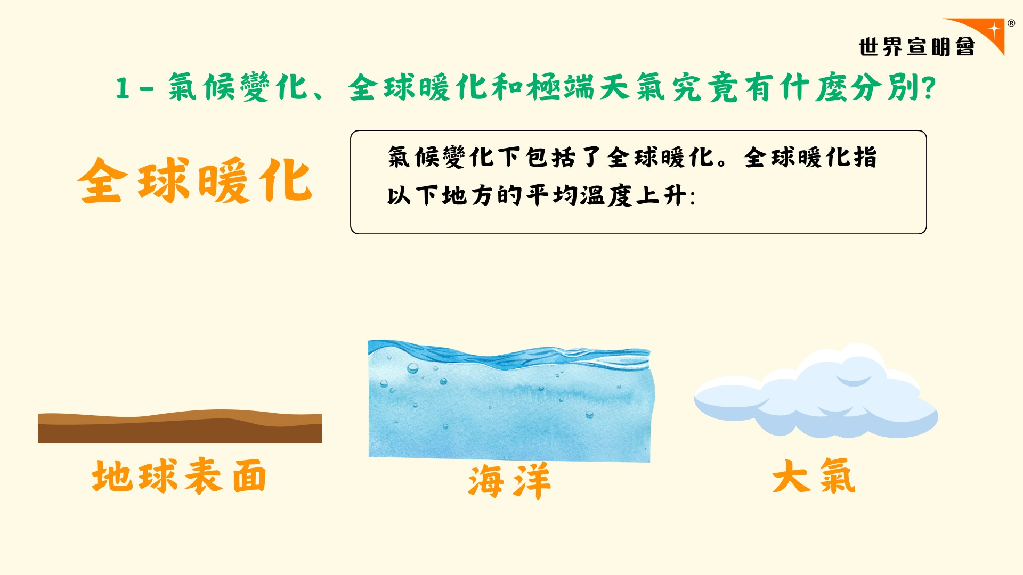



1 - 氣候變﻿化、全球暖化和極端天氣究竟有什麼分別?
全球暖化
氣候變化下包括了全球暖化。全球暖化指以下地方的平均溫度上升:
地球表面
海洋
大氣

Slide 7
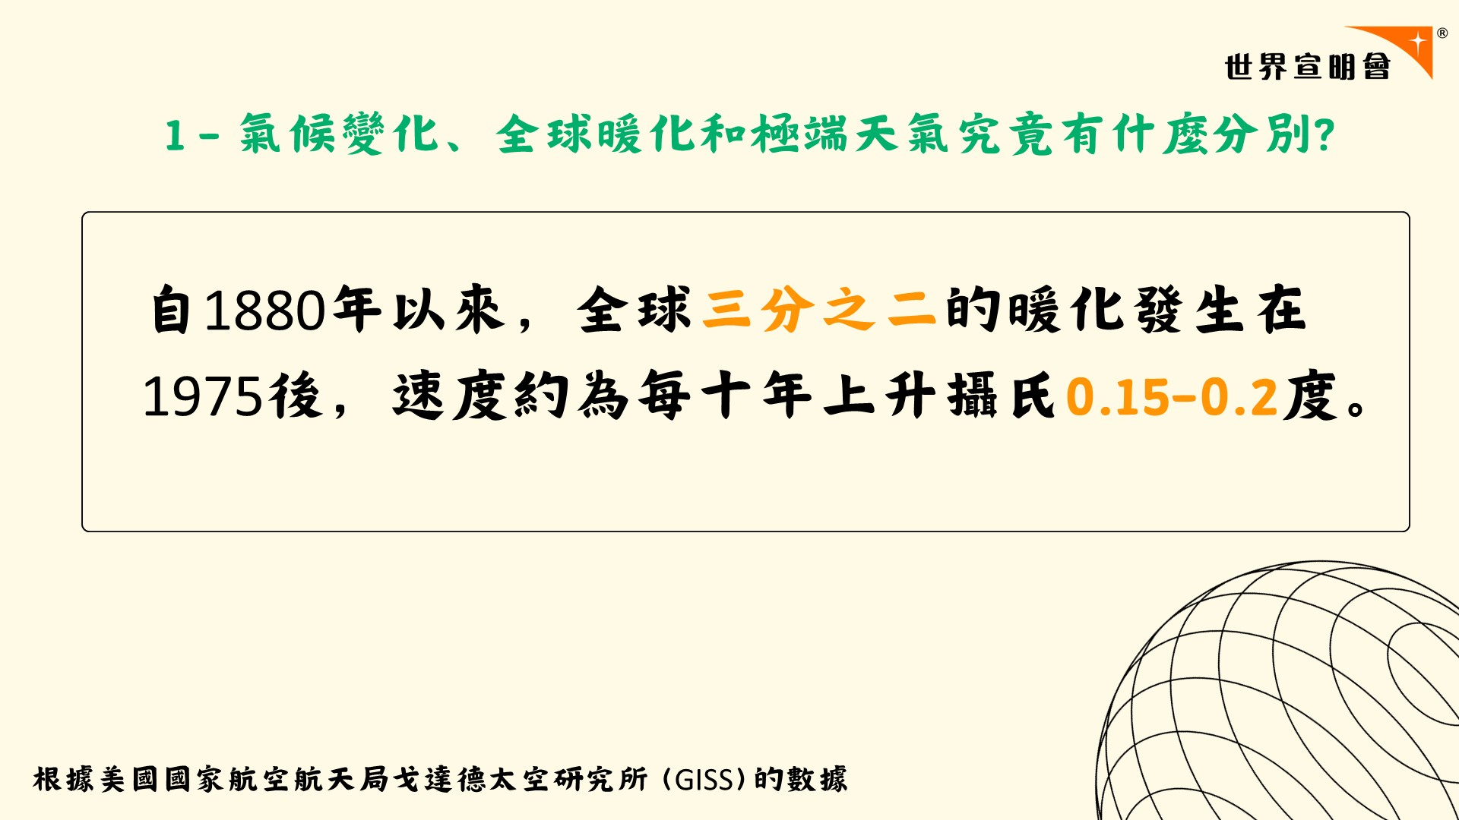
1 - 氣候變﻿化、全球暖化和極端天氣究竟有什麼分別?
自1880年以來，全球三分之二的暖化發生在1975後，速度約為每十年上升攝氏0.15-0.2度。
根據美國國家航空航天局戈達德太空研究所（GISS）的數據

Slide 8
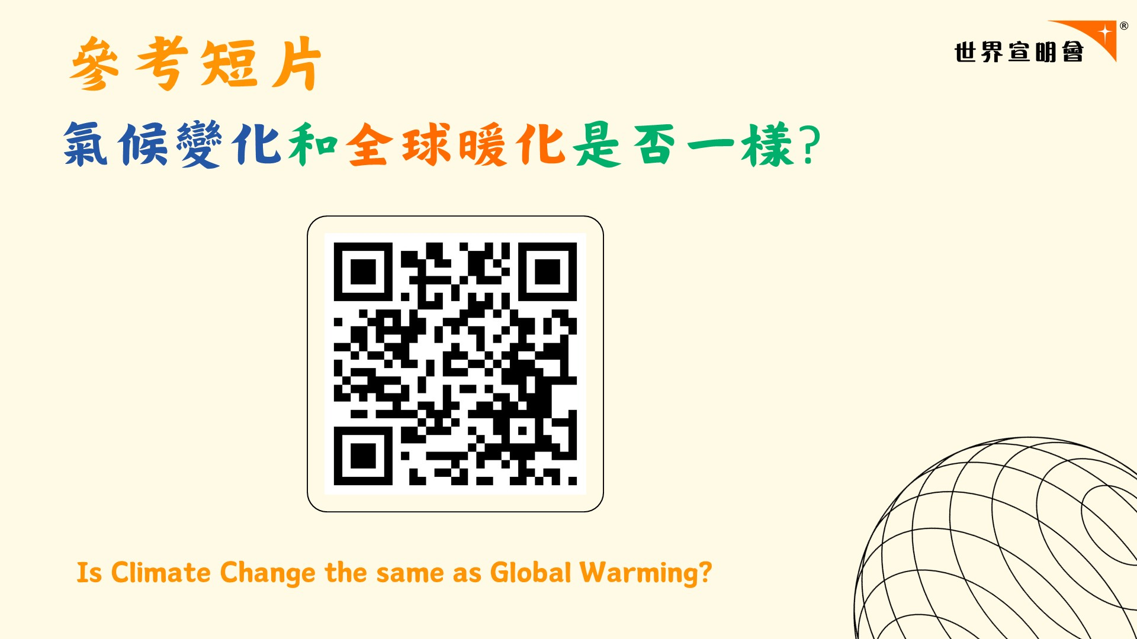

參考短片
氣候變﻿化和全球暖化是否一樣?
Is Climate Change the same as Global Warming?
Notes:
NASA - Overview: Weather, Global Warming and Climate Change
https://climate.nasa.gov/resources/global-warming-vs-climate-change/

Slide 9
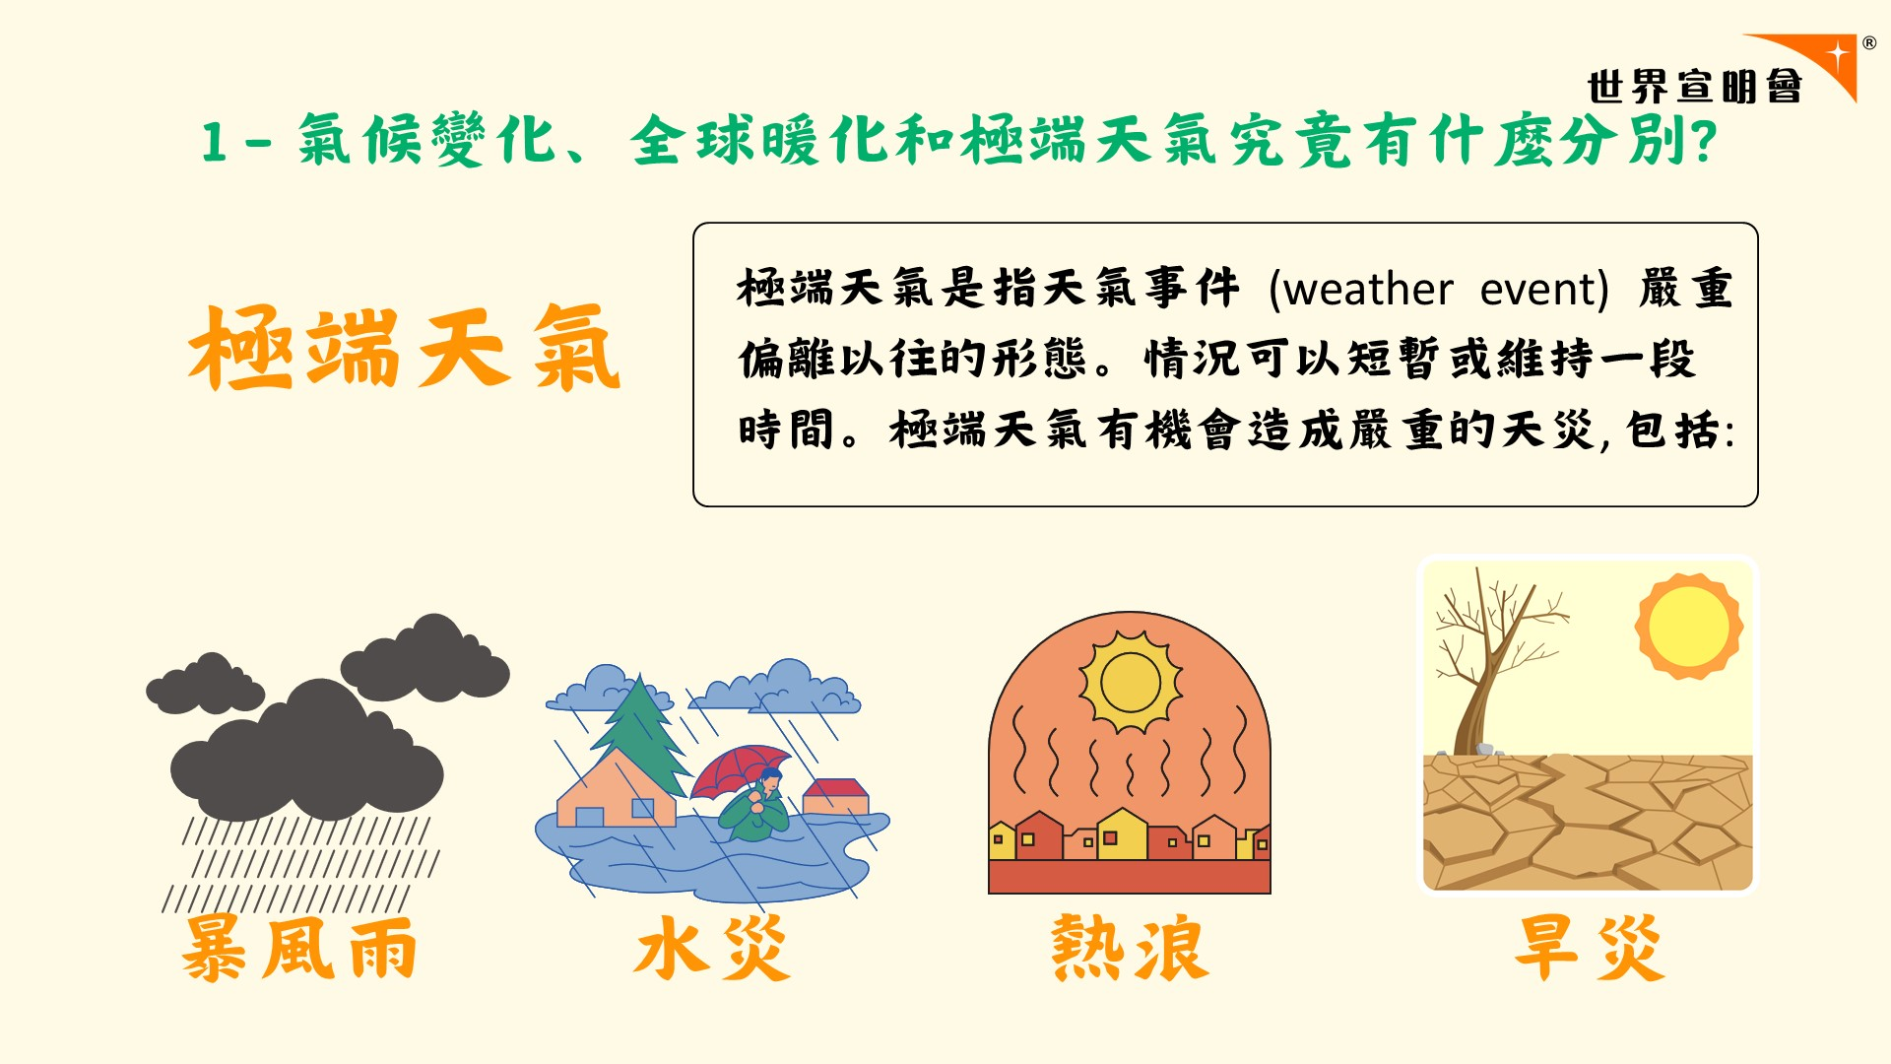




1 - 氣候變﻿化、全球暖化和極端天氣究竟有什麼分別?
極端天氣
極端天氣是指天氣事件 (weather event) 嚴重偏離以往的形態。情況可以短暫或維持一段時間。極端天氣有機會造成嚴重的天災, 包括:
暴風雨
水災
熱浪
旱災

Slide 10
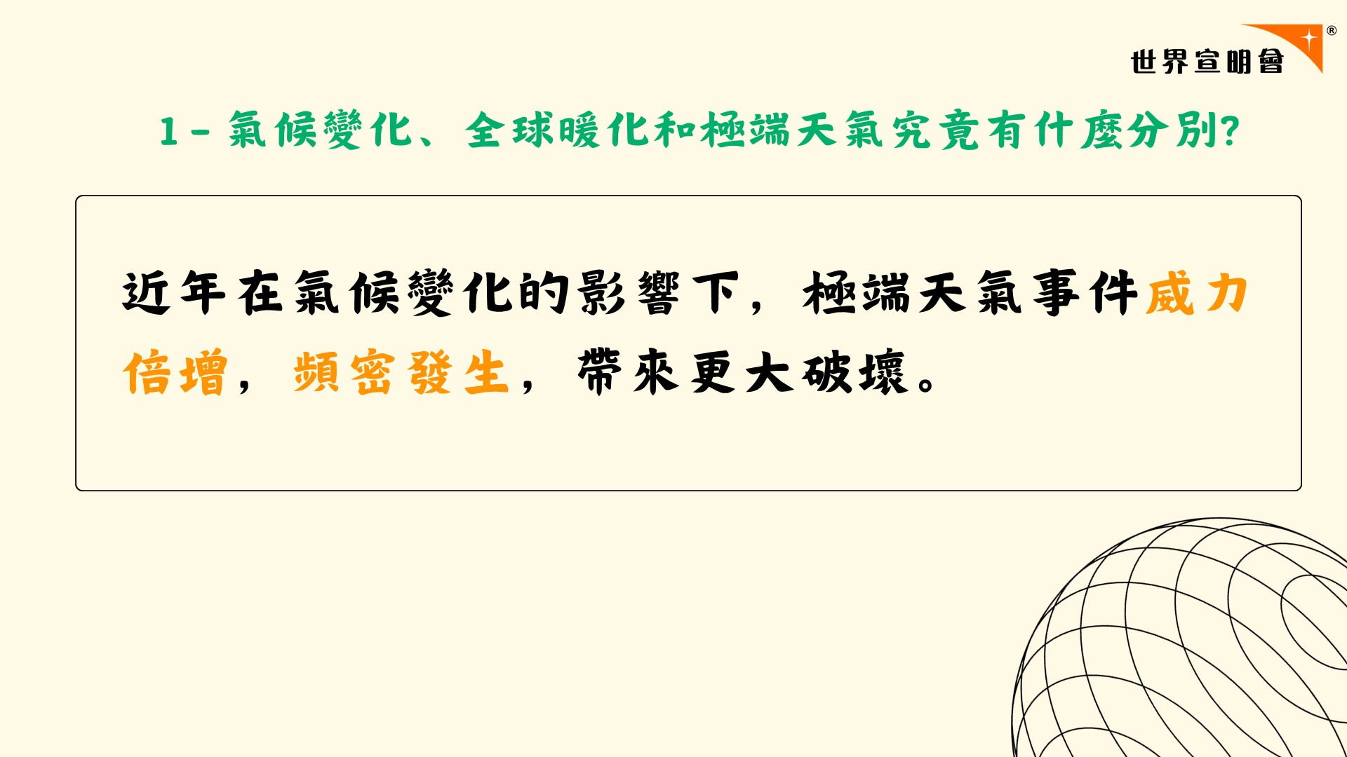
1 - 氣候變﻿化、全球暖化和極端天氣究竟有什麼分別?
近年在氣候變化的影響下，極端天氣事件威力倍增，頻密發生，帶來更大破壞。

Slide 11


短片分享
氣候變﻿化是一場俄羅斯方塊遊戲?
Climate change: Earth's giant game of Tetris - Joss Fong
Notes:
參考短片 :
Ted-Ed - Climate change: Earth's giant game of Tetris - Joss Fong
https://www.youtube.com/watch?v=ztWHqUFJRTs
Is Climate Change the Same as Global Warming?
https://www.youtube.com/watch?v=SnRiRhDDoBg

Slide 12
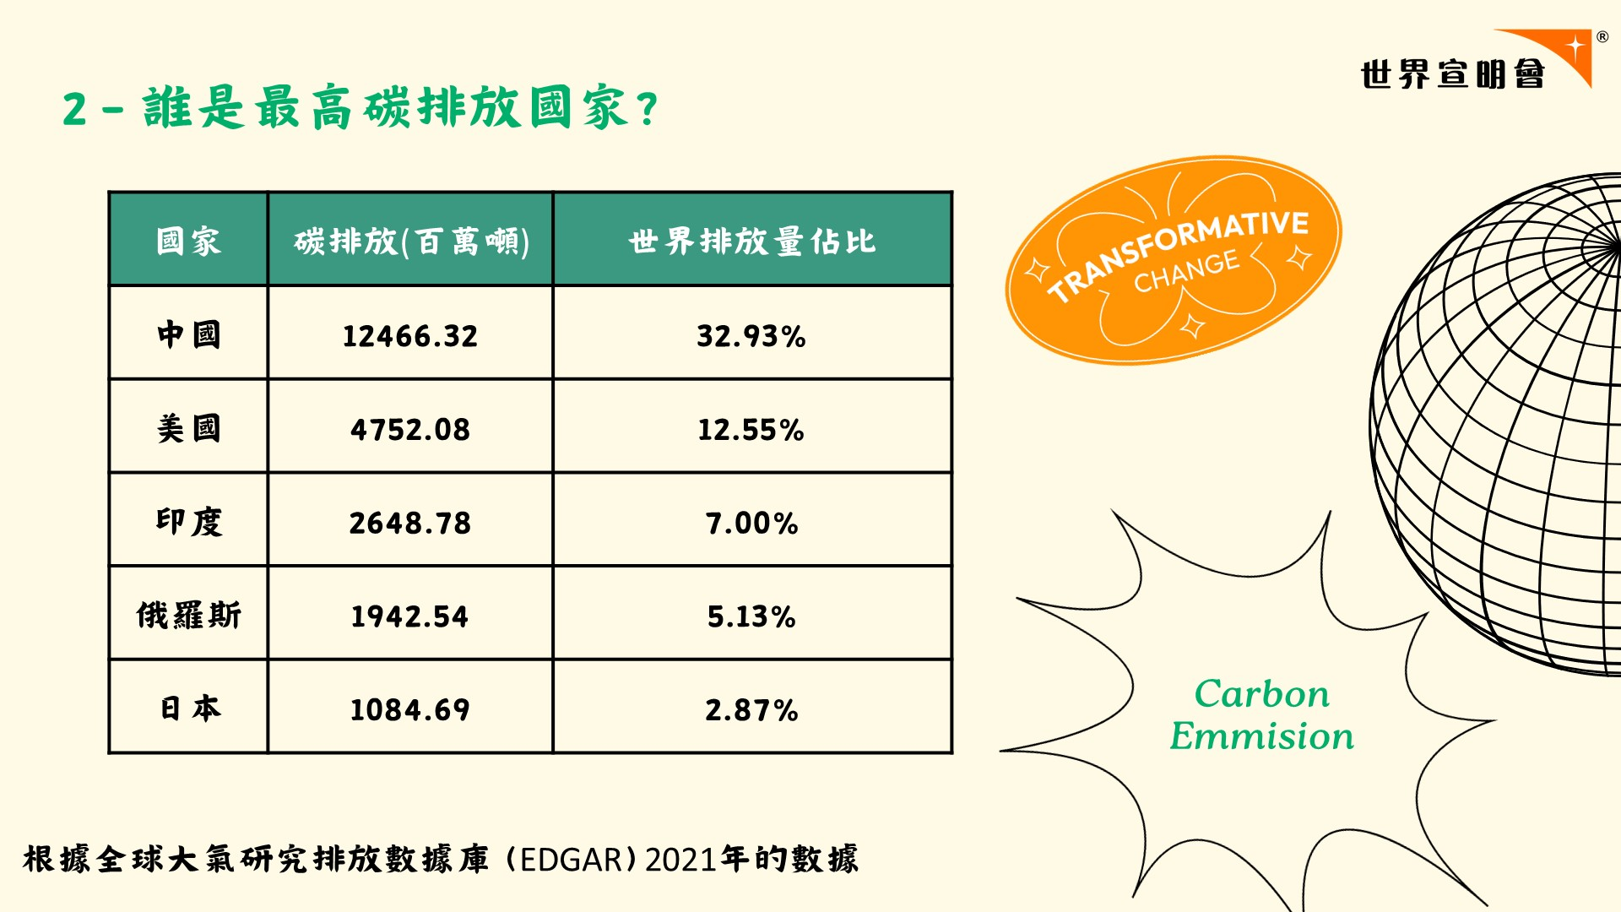



2 - 誰是最高碳﻿排放國家﹖
國家 | 碳排放(百萬噸) | 世界排放量佔比
中國 | 12466.32 | 32.93%
美國 | 4752.08 | 12.55%
印度 | 2648.78 | 7.00%
俄羅斯 | 1942.54 | 5.13%
日本 | 1084.69 | 2.87%
Carbon
Emmision
根據全球大氣研究排放數據庫（EDGAR）2021年的數據

Slide 13
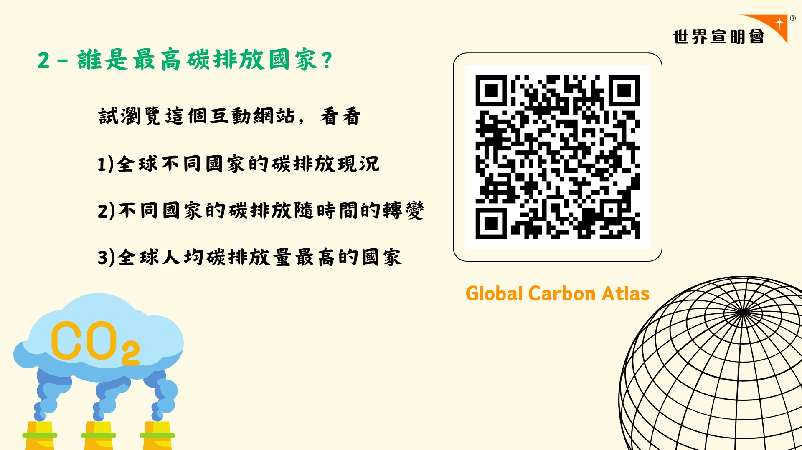


2 - 誰是最高碳﻿排放國家﹖
試瀏覽這個互動網站，看看
1)全球不同國家的碳排放現況
2)不同國家的碳排放隨時間的轉變
3)全球人均碳排放量最高的國家
Global Carbon Atlas
Notes:
http://www.globalcarbonatlas.org/en/CO2-emissions

Slide 14
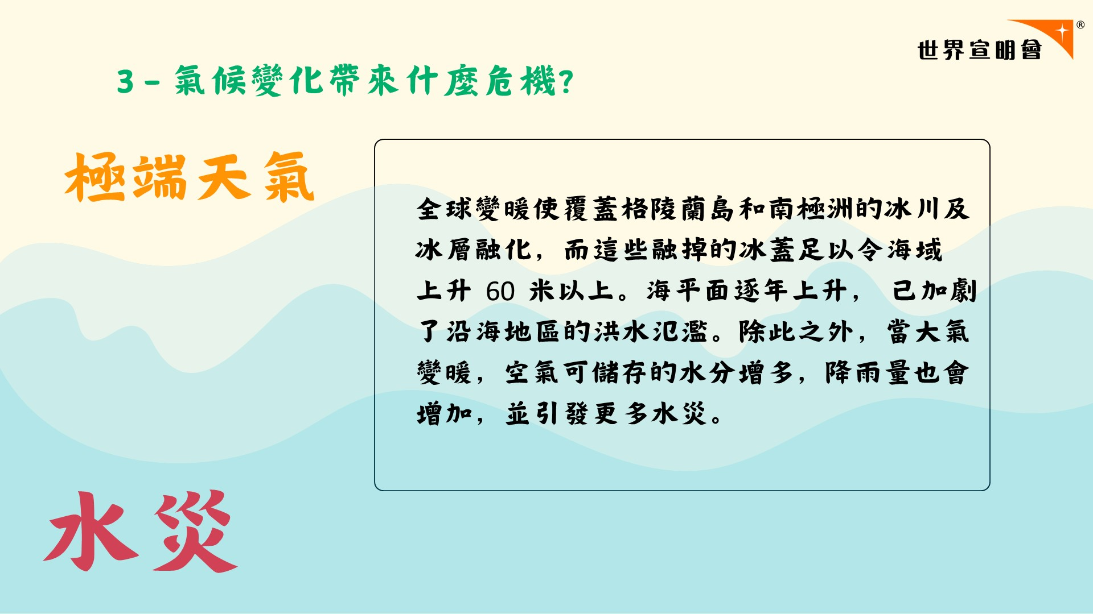

3 - 氣候變化帶來什麼危機﹖
極端天氣
全球變暖使覆蓋格陵蘭島和南極洲的冰川及冰層融化，而這些融掉的冰蓋足以令海域
上升 60 米以上。海平面逐年上升， 已加劇了沿海地區的洪水氾濫。除此之外，當大氣
變暖，空氣可儲存的水分增多，降雨量也會增加，並引發更多水災。
水災

Slide 15
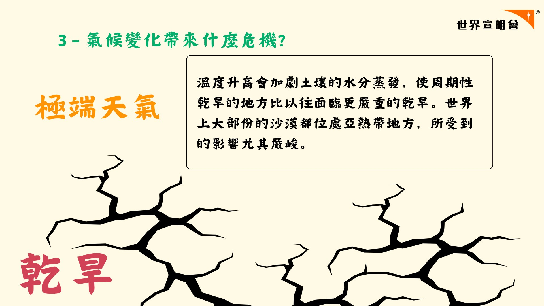

3 - 氣候變化帶來什麼危機﹖
溫度升高會加劇土壤的水分蒸發，使周期性乾旱的地方比以往面臨更嚴重的乾旱。世界上大部份的沙漠都位處亞熱帶地方，所受到的影響尤其嚴峻。
極端天氣
乾旱

Slide 16
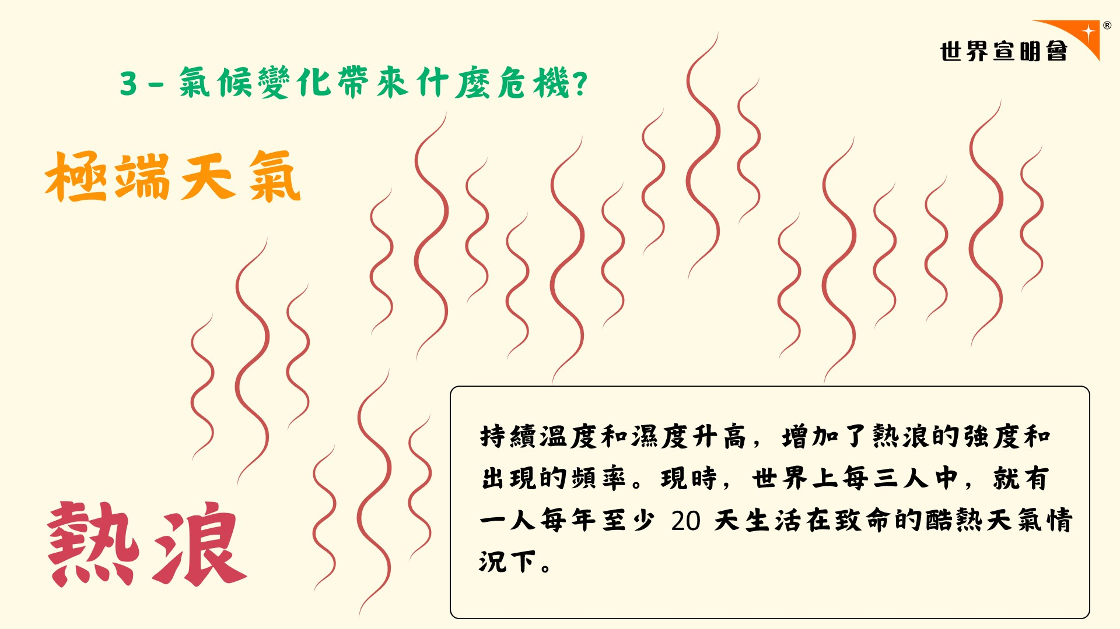

3 - 氣候變化帶來什麼危機﹖
極端天氣
持續溫度和濕度升高，增加了熱浪的強度和出現的頻率。現時，世界上每三人中，就有
一人每年至少 20 天生活在致命的酷熱天氣情況下。
熱浪

Slide 17
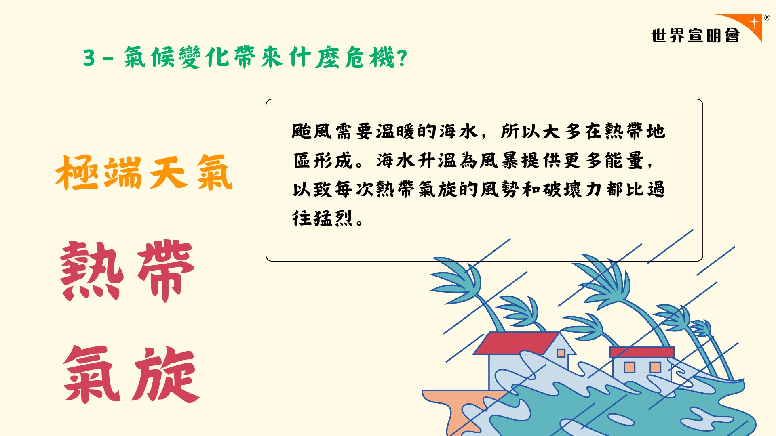

3 - 氣候變化帶來什麼危機﹖
颱風需要溫暖的海水，所以大多在熱帶地區形成。海水升溫為風暴提供更多能量，以致每次熱帶氣旋的風勢和破壞力都比過往猛烈。
極端天氣
熱帶氣旋

Slide 18
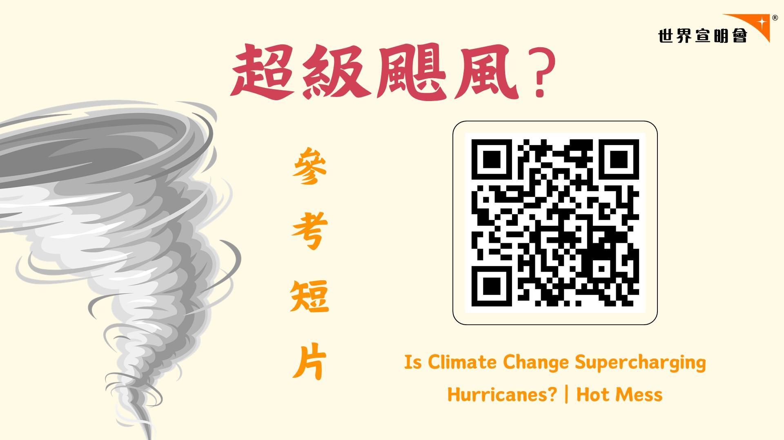


超級颶風?
參考短片
Is Climate Change Supercharging Hurricanes? | Hot Mess
Notes:
https://www.youtube.com/watch?v=2E1Nt7JQRzc

Slide 19
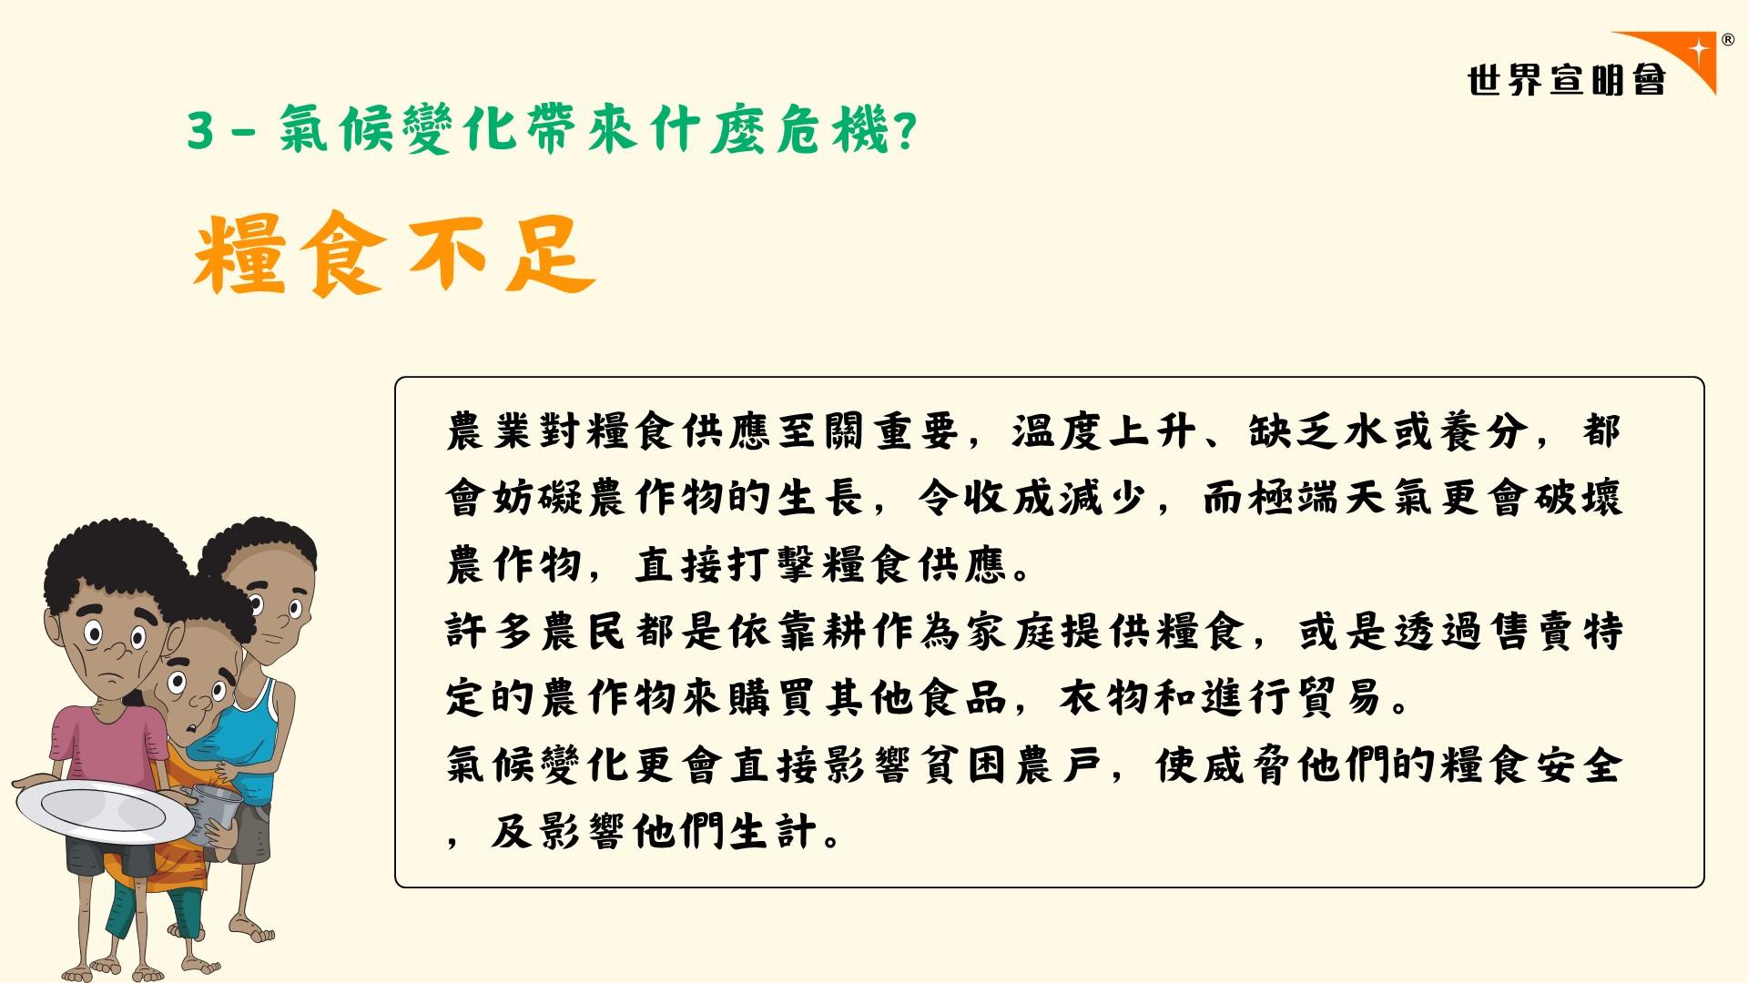
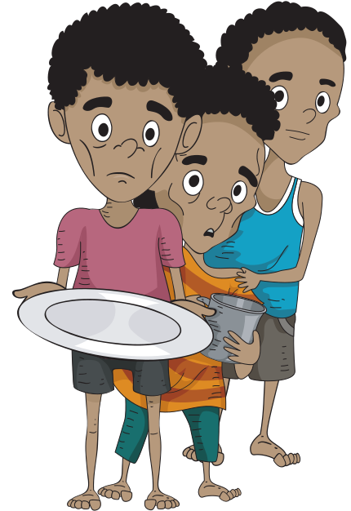
3 - 氣候變化帶來什麼危機﹖
糧食不足
農業對糧食供應至關重要，溫度上升、缺乏水或養分，都會妨礙農作物的生長，令收成減少，而極端天氣更會破壞農作物，直接打擊糧食供應。
許多農民都是依靠耕作為家庭提供糧食，或是透過售賣特定的農作物來購買其他食品，衣物和進行貿易。
氣候變化更會直接影響貧困農戸，使威脅他們的糧食安全，及影響他們生計。

Slide 20
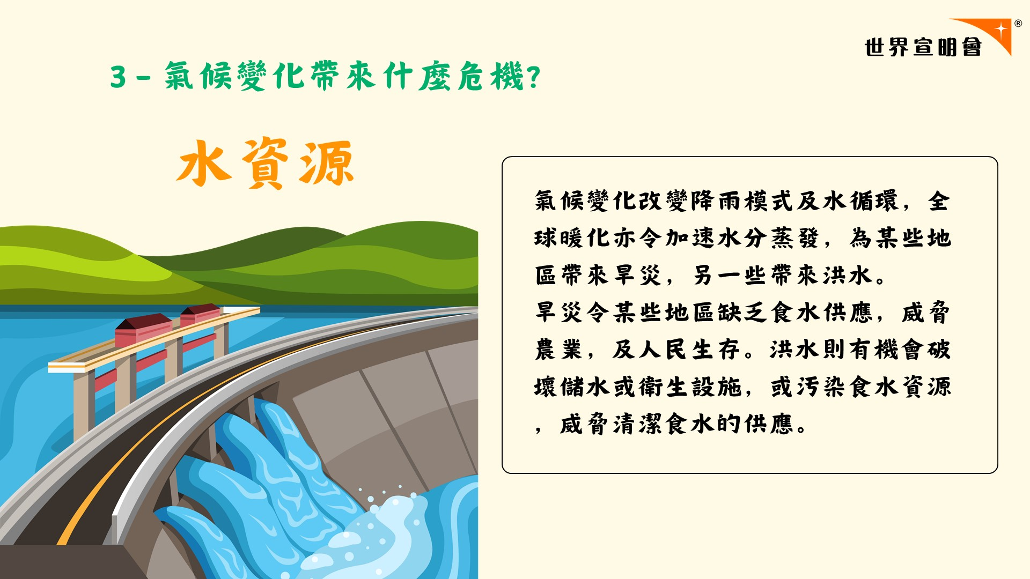

3 - 氣候變化帶來什麼危機﹖
水資源
氣候變化改變降雨模式及水循環，全球暖化亦令加速水分蒸發，為某些地區帶來旱災，另一些帶來洪水。
旱災令某些地區缺乏食水供應，威脅農業，及人民生存。洪水則有機會破壞儲水或衛生設施，或汚染食水資源，威脅清潔食水的供應。

Slide 21
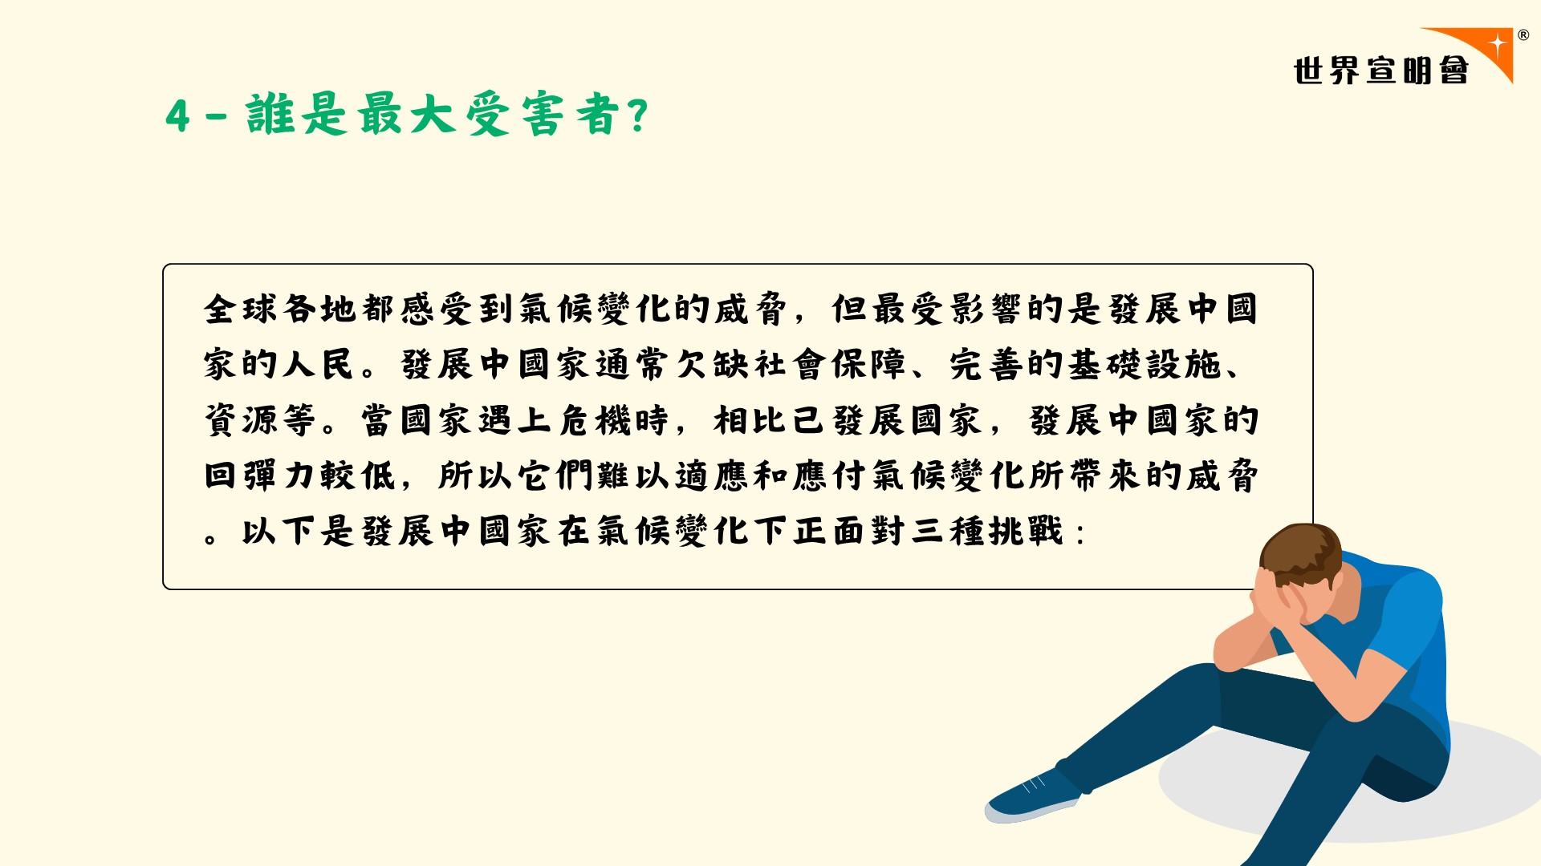

4 - 誰是最大受害者﹖
全球各地都感受到氣候變化的威脅，但最受影響的是發展中國家的人民。發展中國家通常欠缺社會保障、完善的基礎設施、資源等。當國家遇上危機時，相比已發展國家，發展中國家的回彈力較低，所以它們難以適應和應付氣候變化所帶來的威脅。以下是發展中國家在氣候變化下正面對三種挑戰 :

Slide 22
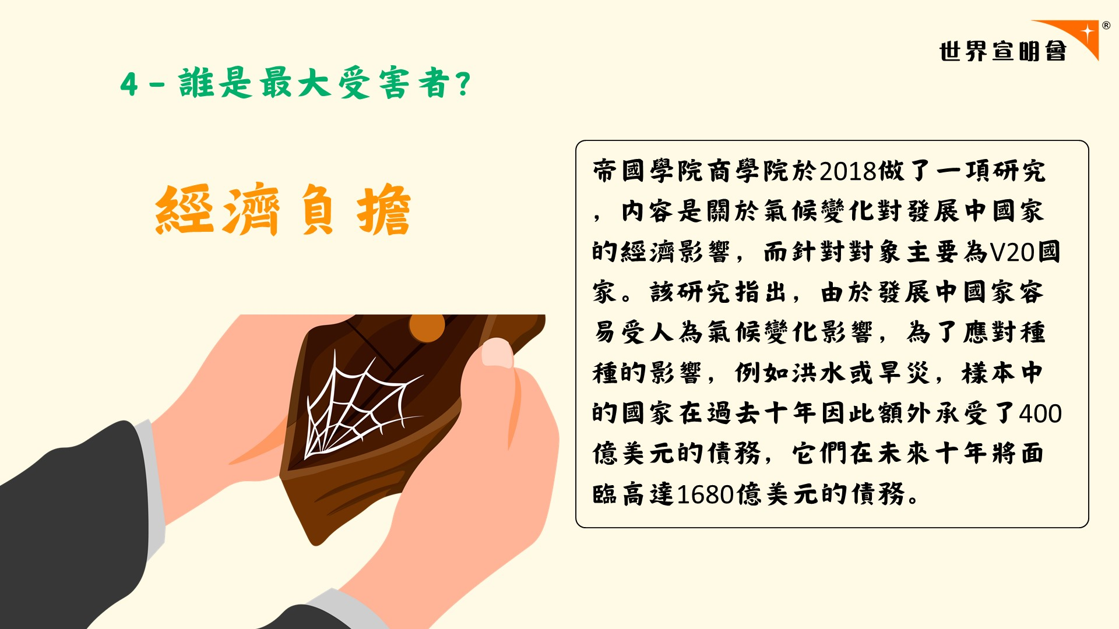

4 - 誰是最大受害者﹖
經濟負擔
帝國學院商學院於2018做了一項研究，内容是關於氣候變化對發展中國家的經濟影響，而針對對象主要為V20國家。該研究指出，由於發展中國家容易受人為氣候變化影響，為了應對種種的影響，例如洪水或旱災，樣本中的國家在過去十年因此額外承受了400億美元的債務，它們在未來十年將面臨高達1680億美元的債務。

Slide 23
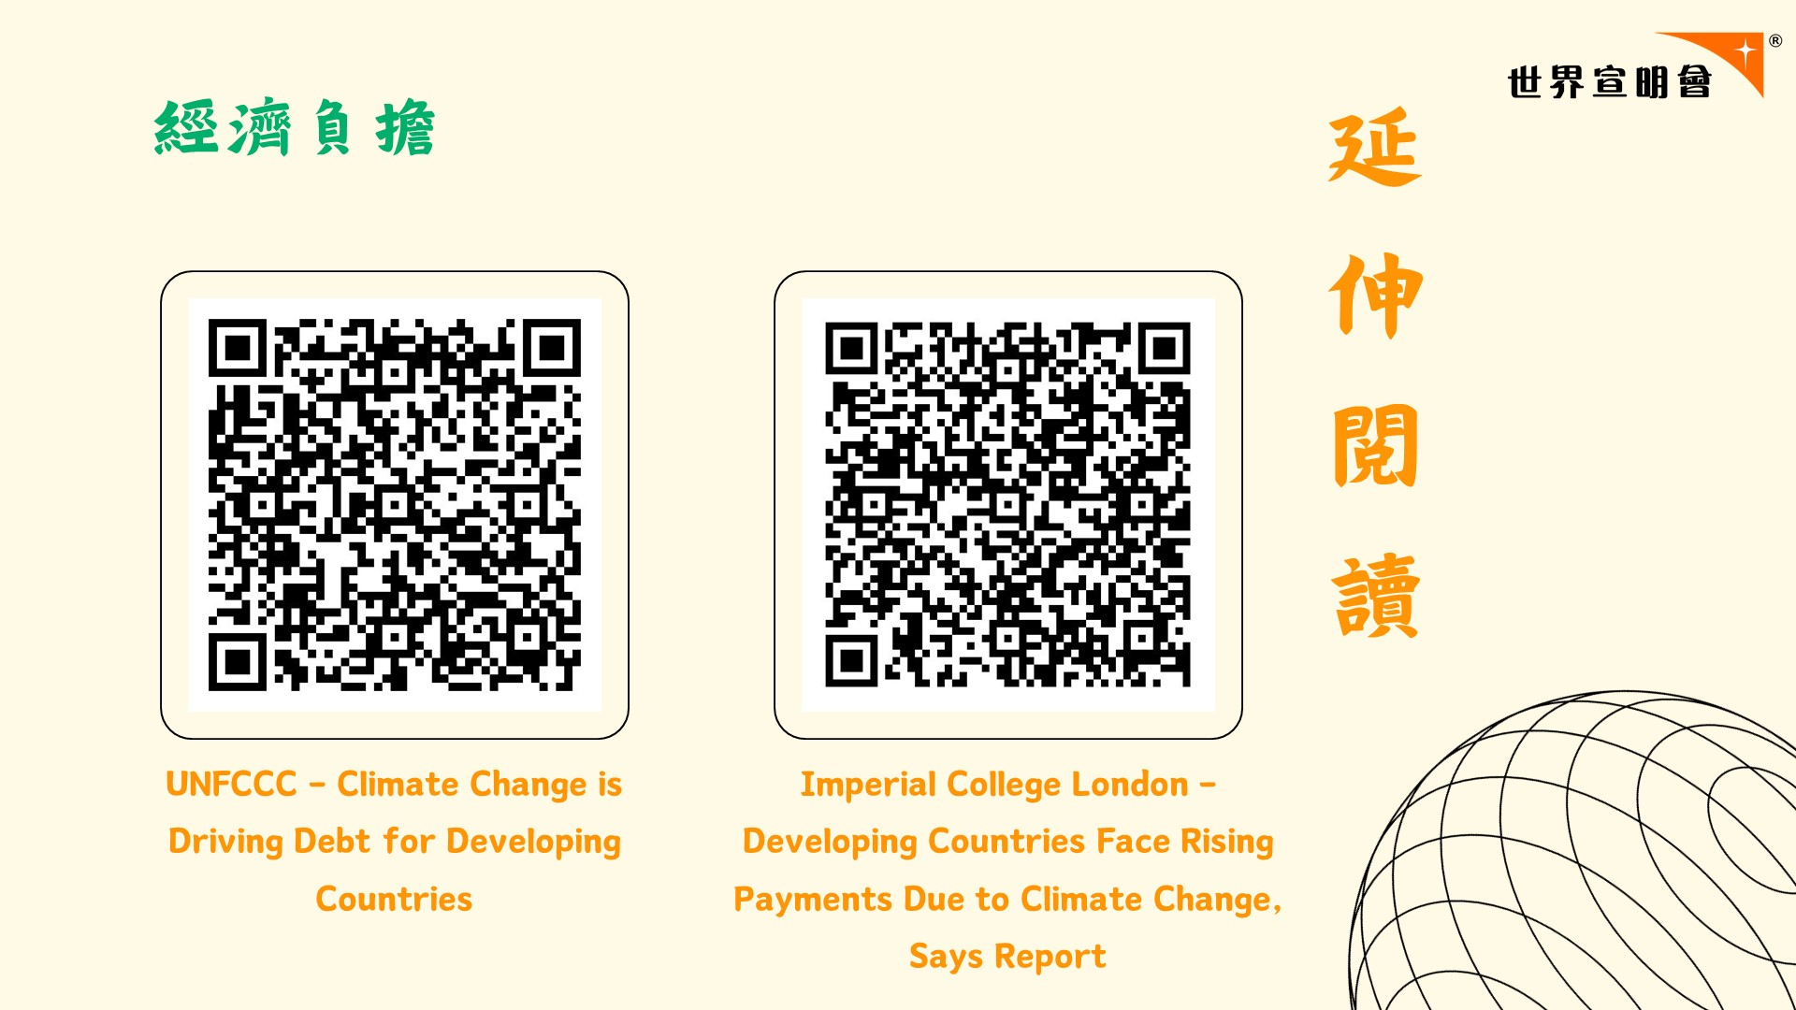


延伸閲讀
經濟負擔
UNFCCC - Climate Change is Driving Debt for Developing Countries
Imperial College London - Developing Countries Face Rising Payments Due to Climate Change, Says Report
Notes:
UNFCCC - Climate Change is Driving Debt for Developing Countries
https://unfccc.int/news/climate-change-is-driving-debt-for-developing-countries
Imperial College London - Developing Countries Face Rising Payments Due to Climate Change, Says Report
http://www.imperial.ac.uk/news/187011/developing-countries-face-rising-payments-climate/#pressrelease

Slide 24


4 - 誰是最大受害者﹖
糧食供應不足
氣候變化對農業影響甚大，溫度上升，或者缺乏水和養分，都會妨礙農作物的生長，令收成減少。發展中國家欠缺資源、科技及政策幫助農業適應氣候變化，維持農産量和農民生計，所以農業更容易受氣候變化所威脅。

Slide 25
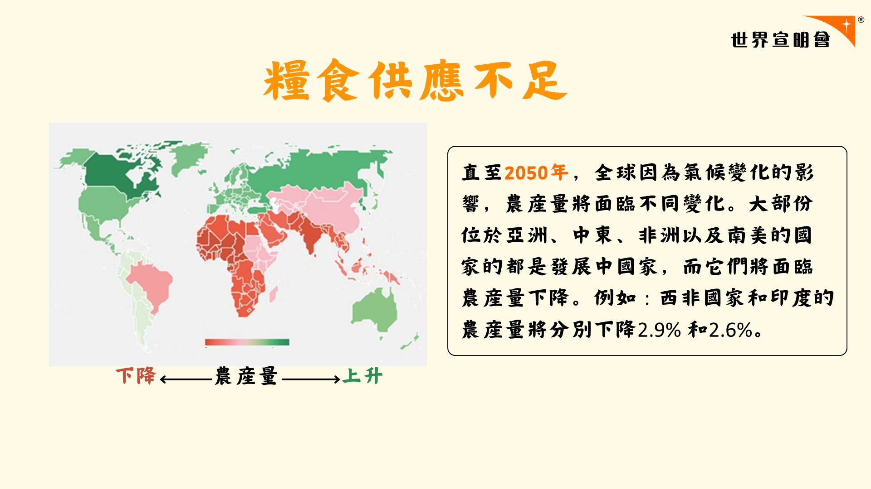
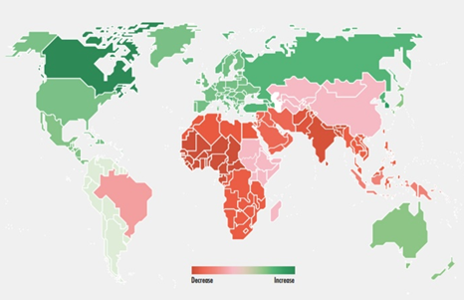
糧食供應不足
直至2050年，全球因為氣候變化的影響，農産量將面臨不同變化。大部份位於亞洲、中東、非洲以及南美的國家的都是發展中國家，而它們將面臨農産量下降。例如 : 西非國家和印度的農産量將分別下降2.9% 和2.6%。
下降
農産量
上升

Slide 26
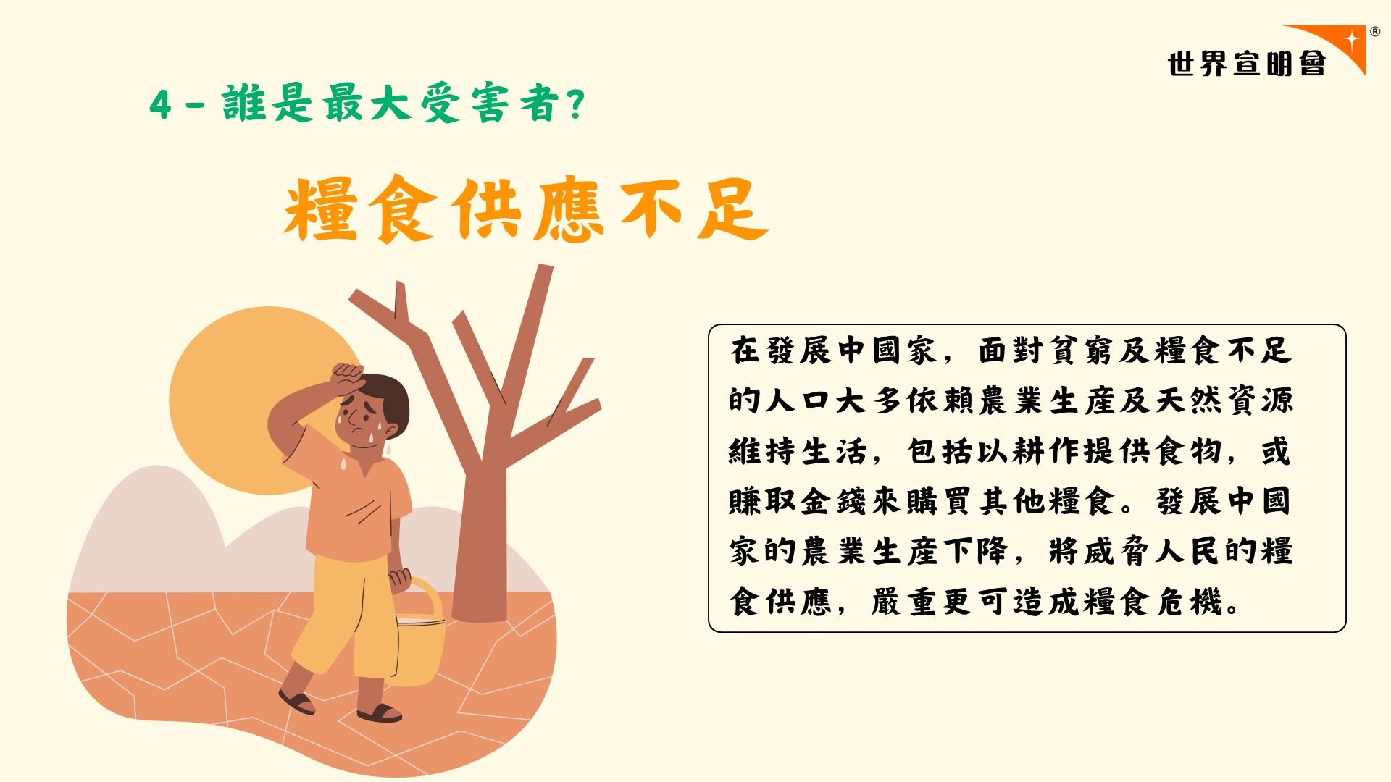

4 - 誰是最大受害者﹖
糧食供應不足
在發展中國家，面對貧窮及糧食不足的人口大多依賴農業生産及天然資源維持生活，包括以耕作提供食物，或賺取金錢來購買其他糧食。發展中國家的農業生産下降，將威脅人民的糧食供應，嚴重更可造成糧食危機。

Slide 27
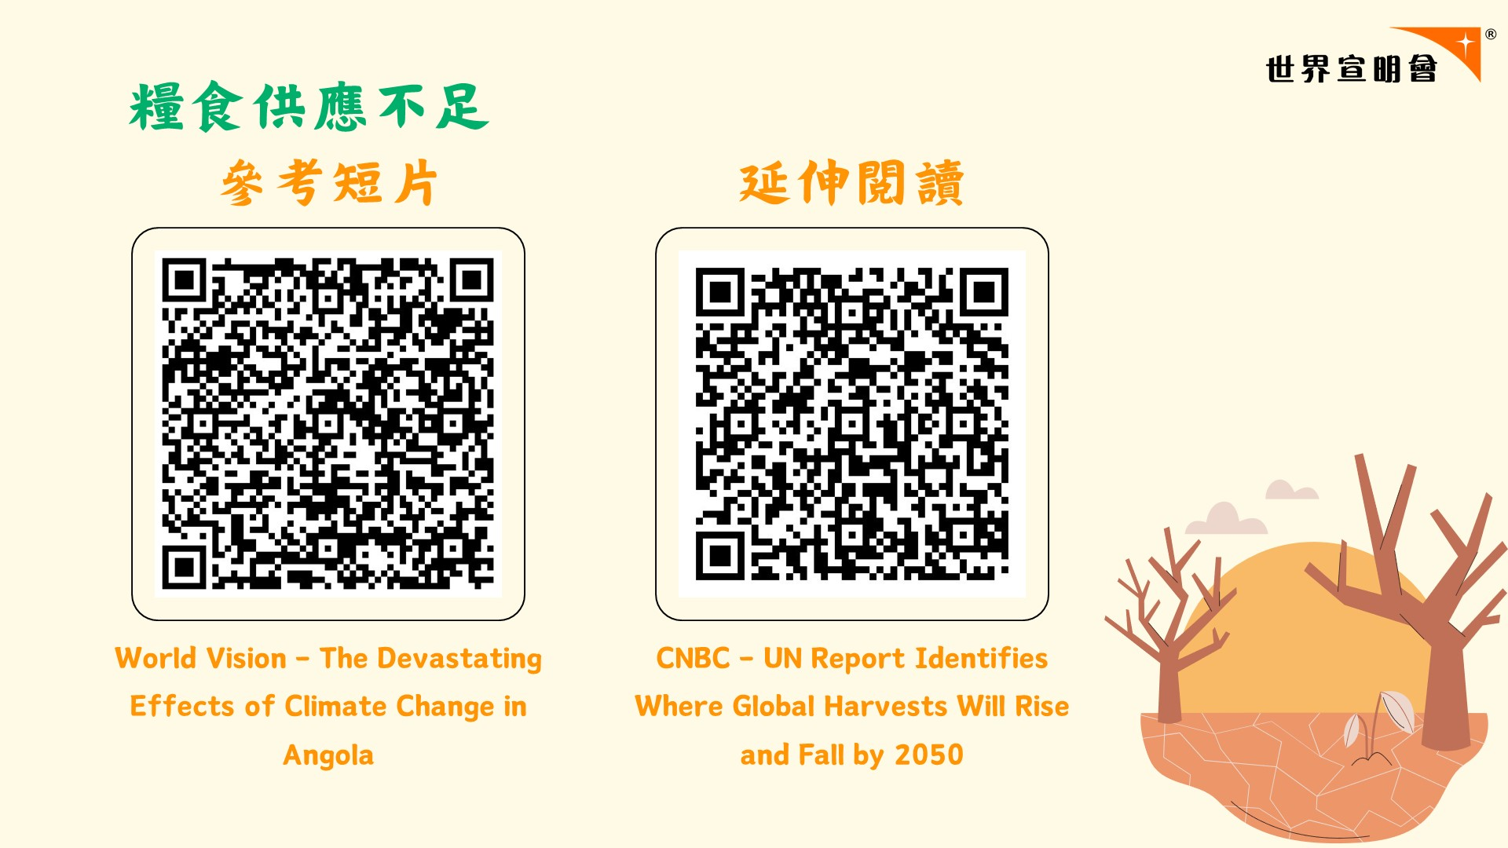



糧食供應不足
參考短片
延伸閲讀
World Vision - The Devastating Effects of Climate Change in Angola
CNBC - UN Report Identifies Where Global Harvests Will Rise and Fall by 2050
Notes:
參考短片 :
World Vision - The Devastating Effects of Climate Change in Angola
https://www.wvi.org/stories/southern-africa-hunger-emergency-response/devastating-effects-climate-change-angola
延伸閱讀 :
CNBC - UN Report Identifies Where Global Harvests Will Rise and Fall by 2050
https://www.cnbc.com/2018/09/17/un-report-shows-climate-change-effect-on-farming.html

Slide 28
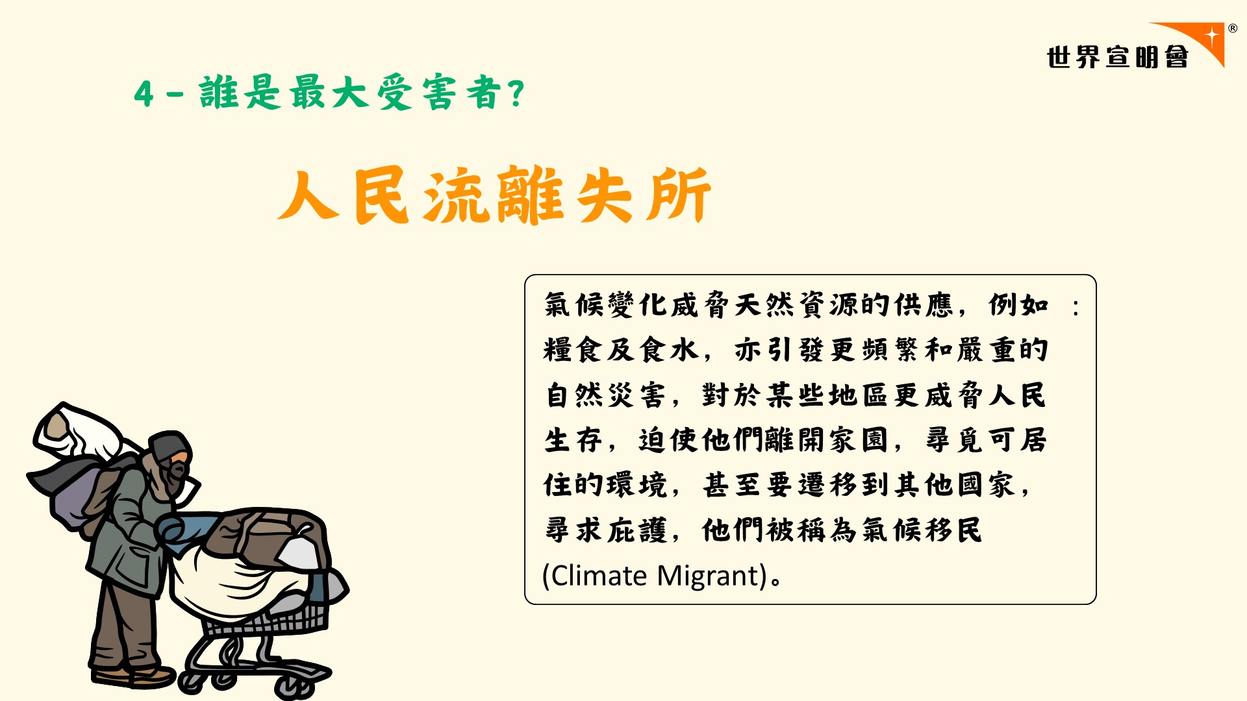

4 - 誰是最大受害者﹖
人民流離失所
氣候變化威脅天然資源的供應，例如 : 糧食及食水，亦引發更頻繁和嚴重的自然災害，對於某些地區更威脅人民生存，迫使他們離開家園，尋覓可居住的環境，甚至要遷移到其他國家，尋求庇護，他們被稱為氣候移民 (Climate Migrant)。

Slide 29
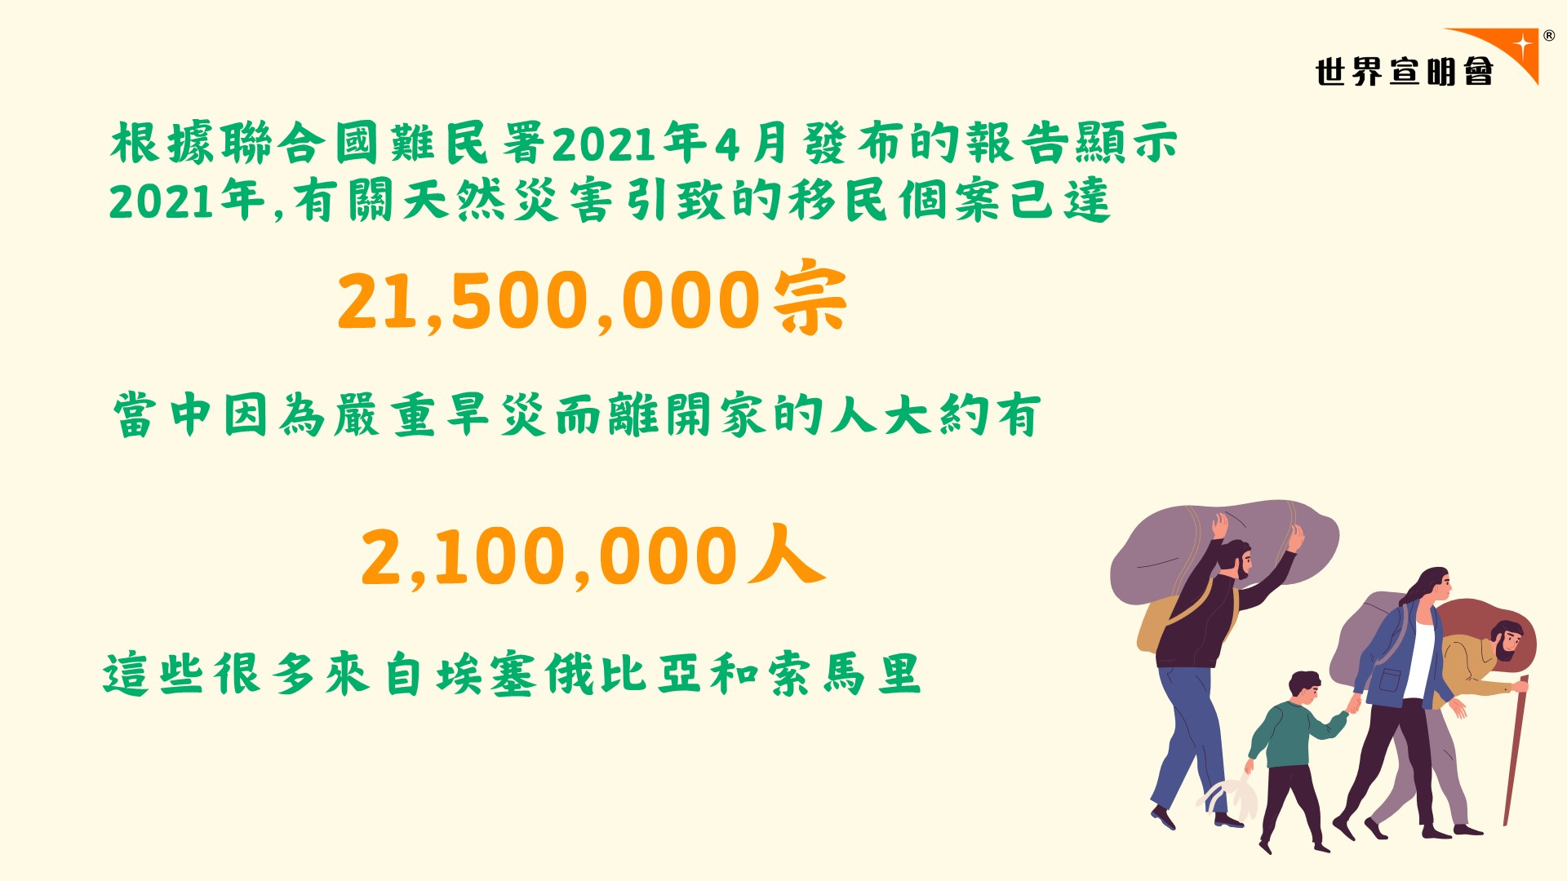

根據聯合國難民署2021年4月發布的報告顯示
2021年,有關天然災害引致的移民個案已達
21,500,000宗
當中因為嚴重旱災而離開家的人大約有
2,100,000人
這些很多來自埃塞俄比亞和索馬里
Notes:
https://storymaps.arcgis.com/stories/065d18218b654c798ae9f360a626d903
https://zh.unesco.org/courier/2021-4/mi-lu-qi-hou-yi-min-ji-zeng
https://www.163.com/dy/article/IGS2993I05562QWS.html

Slide 30
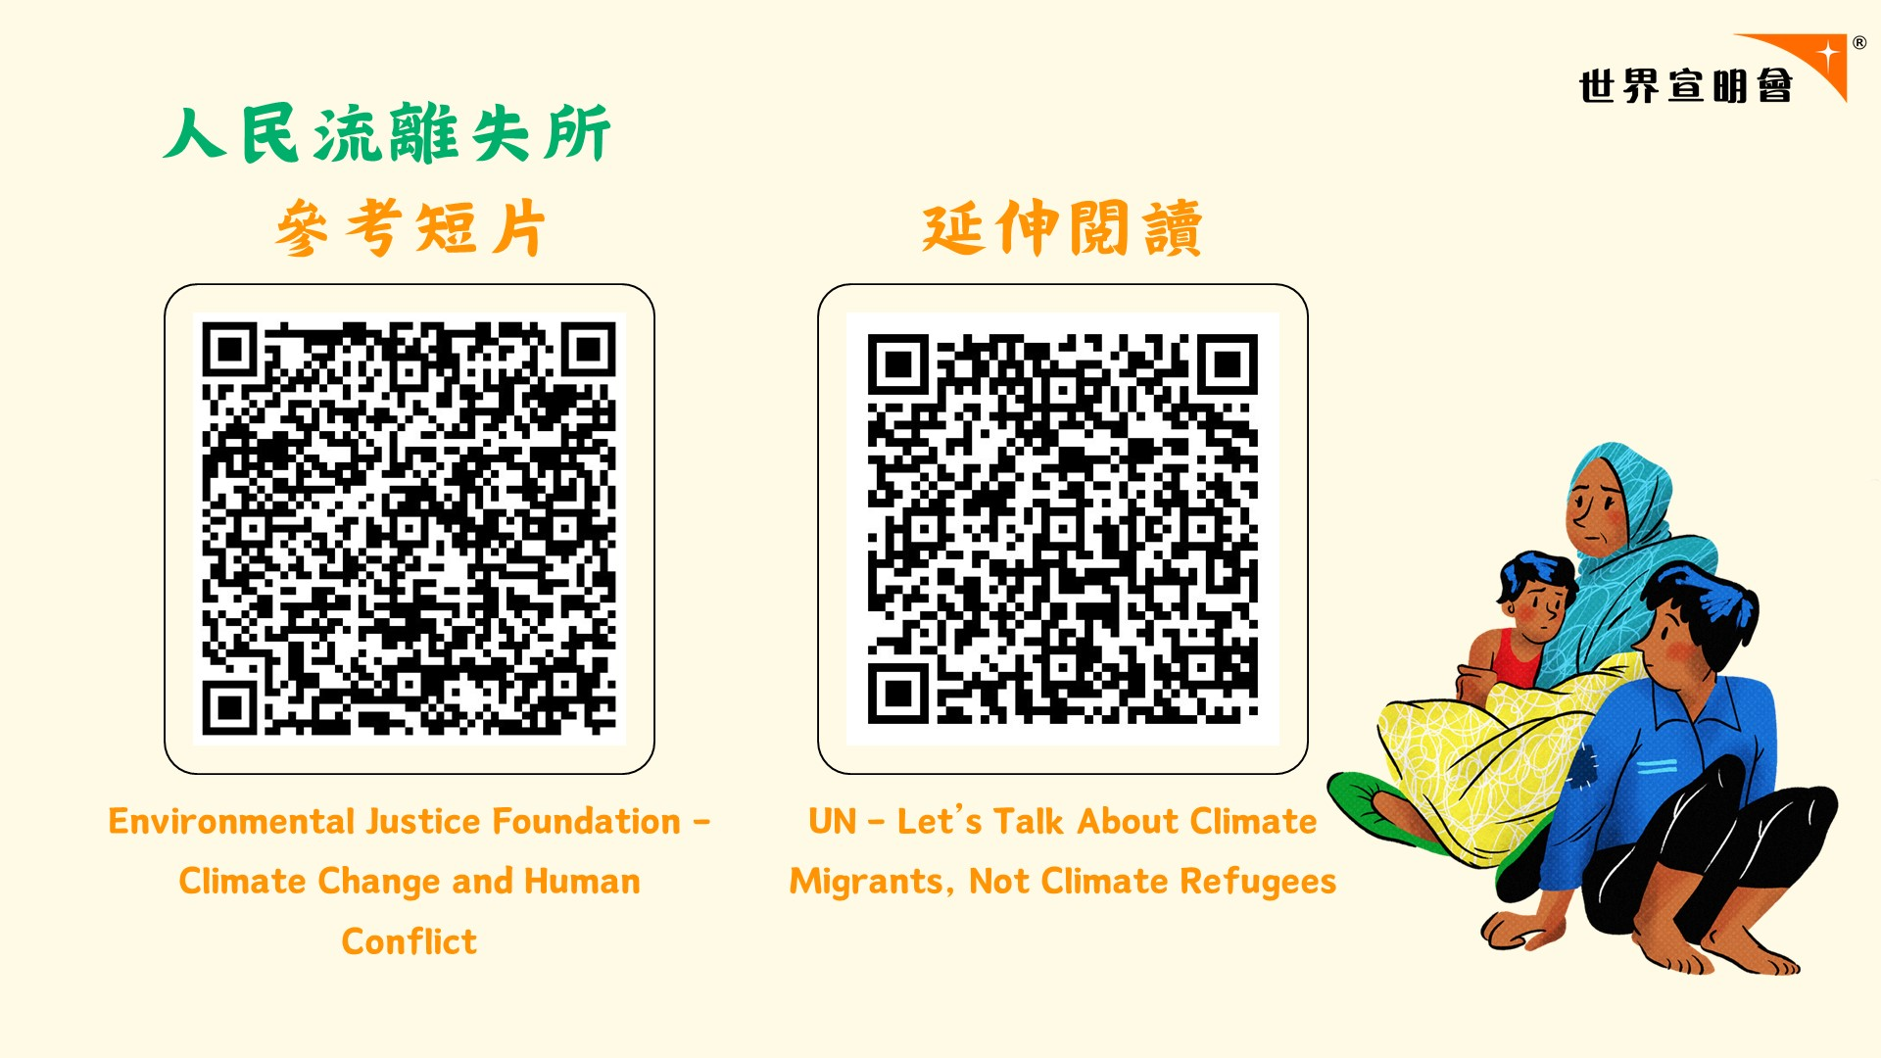
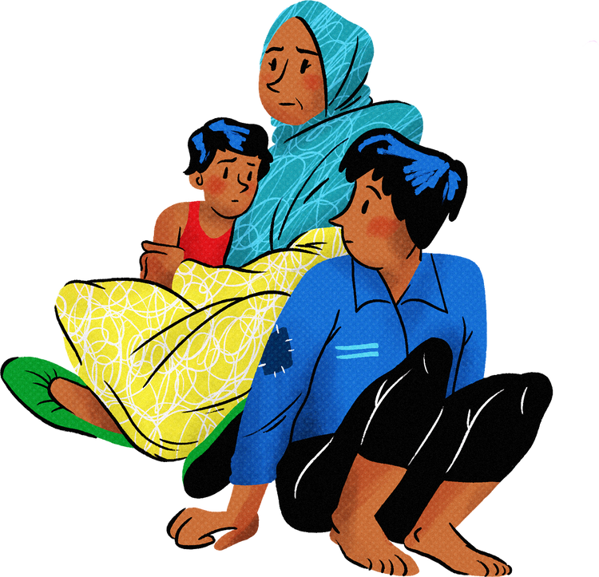
人民流離失所
參考短片
延伸閲讀
Environmental Justice Foundation - Climate Change and Human Conflict
UN - Let’s Talk About Climate Migrants, Not Climate Refugees
Notes:
參考短片 :
Environmental Justice Foundation - Climate Change and Human Conflict
https://www.youtube.com/watch?v=28bB_Kvkm4Y
延伸閱讀 :
UN - Let’s Talk About Climate Migrants, Not Climate Refugees
https://www.un.org/sustainabledevelopment/blog/2019/06/lets-talk-about-climate-migrants-not-climate-refugees/

Slide 31
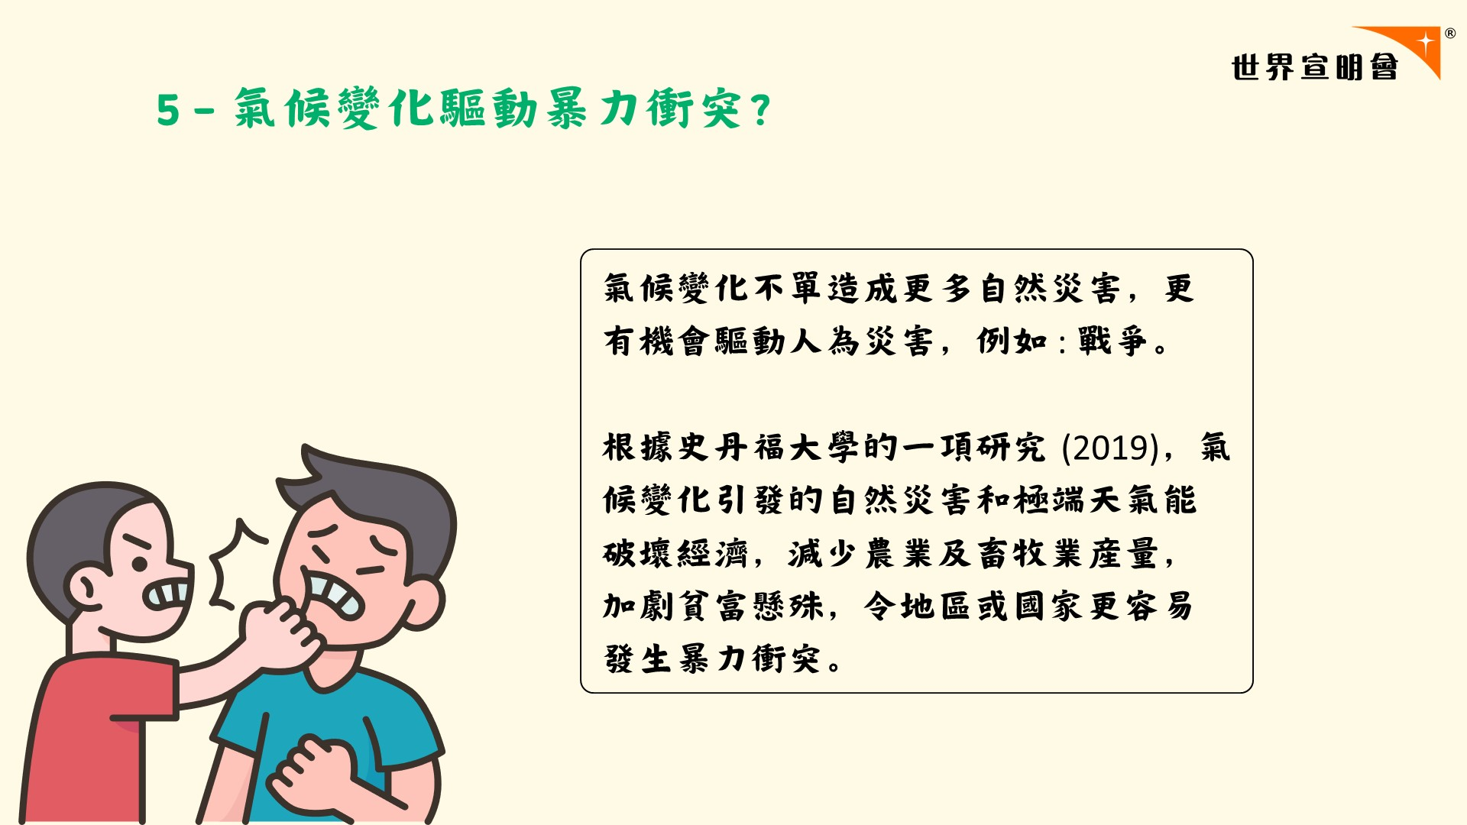

5 - 氣候變化驅動暴力衝突﹖
氣候變化不單造成更多自然災害，更有機會驅動人為災害，例如 : 戰爭。
根據史丹福大學的一項研究 (2019)，氣候變化引發的自然災害和極端天氣能破壞經濟，減少農業及畜牧業産量，加劇貧富懸殊，令地區或國家更容易發生暴力衝突。

Slide 32
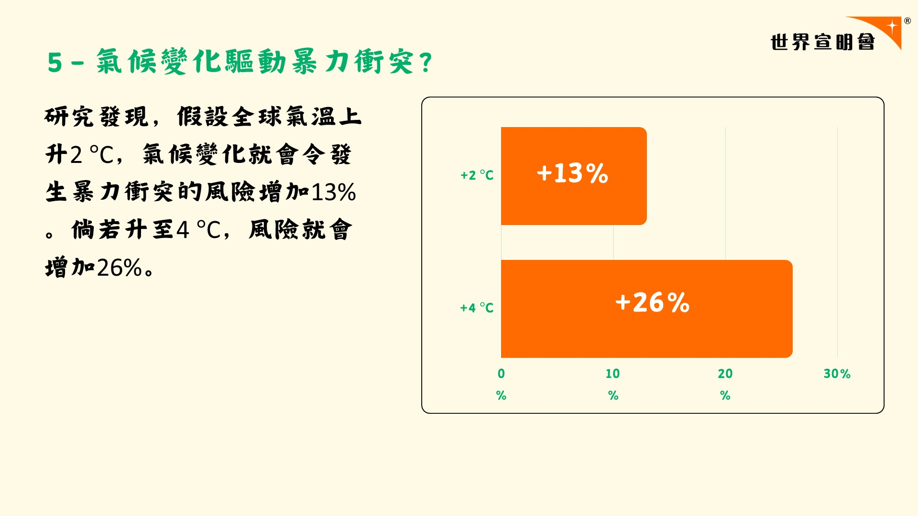
5 - 氣候變化驅動暴力衝突﹖
研究發現，假設全球氣溫上升2 °C，氣候變化就會令發生暴力衝突的風險增加13%。倘若升至4 °C，風險就會增加26%。
+13%
+2 °C
+26%
+4 °C
0%
10%
20%
30%

Slide 33
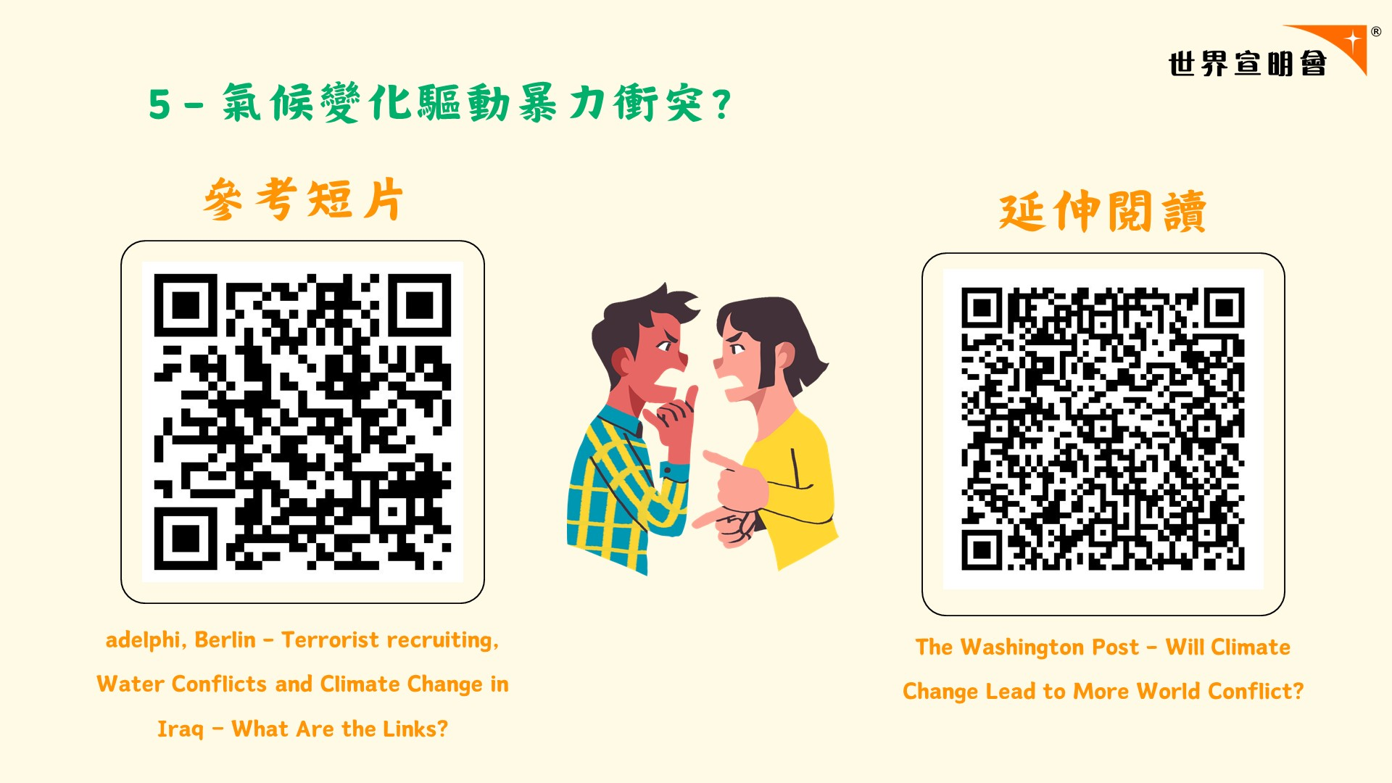



5 - 氣候變化驅動暴力衝突﹖
參考短片
延伸閲讀
adelphi, Berlin - Terrorist recruiting, Water Conflicts and Climate Change in Iraq – What Are the Links?
The Washington Post - Will Climate Change Lead to More World Conflict?
Notes:
參考短片 :
adelphi, Berlin - Terrorist recruiting, Water Conflicts and Climate Change in Iraq – What Are the Links?
https://www.youtube.com/watch?v=1iMWyBiw-pg
延伸閱讀 :
The Washington Post - Will Climate Change Lead to More World Conflict?
https://www.washingtonpost.com/politics/2019/07/11/how-does-climate-change-impact-conflict-world/

Slide 34




6 - 如何應對氣候變化﹖
世界正以兩種方式應對氣候變化：
緩解
適應

Slide 35
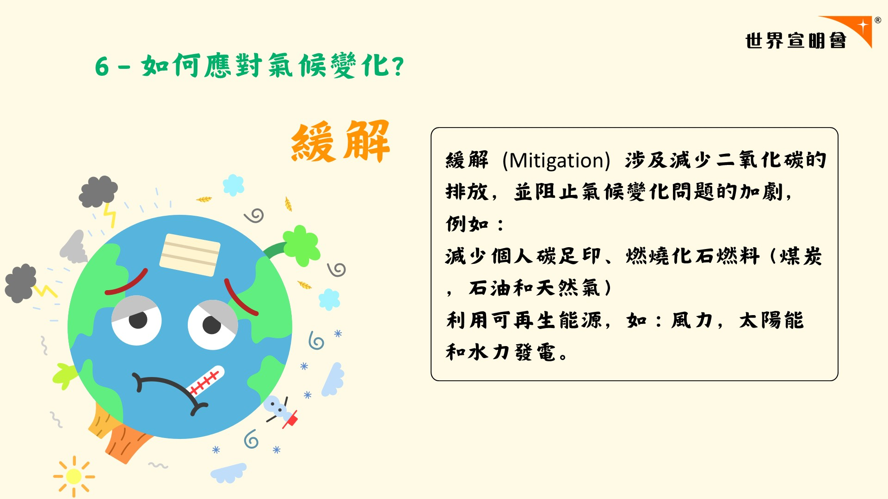

6 - 如何應對氣候變化﹖
緩解
緩解 (Mitigation) 涉及減少二氧化碳的排放，並阻止氣候變化問題的加劇，例如：
減少個人碳足印、燃燒化石燃料（煤炭，石油和天然氣）
利用可再生能源，如：風力，太陽能和水力發電。

Slide 36




短片分享
個案分析 - 1
看看丹麥哥本哈根如何成為一個可持續發展城市的典範
Freethink - The Sustainable City of the Future: Copenhagen, Denmark
Notes:
https://www.youtube.com/watch?v=fmBDZKOdbkY

Slide 37
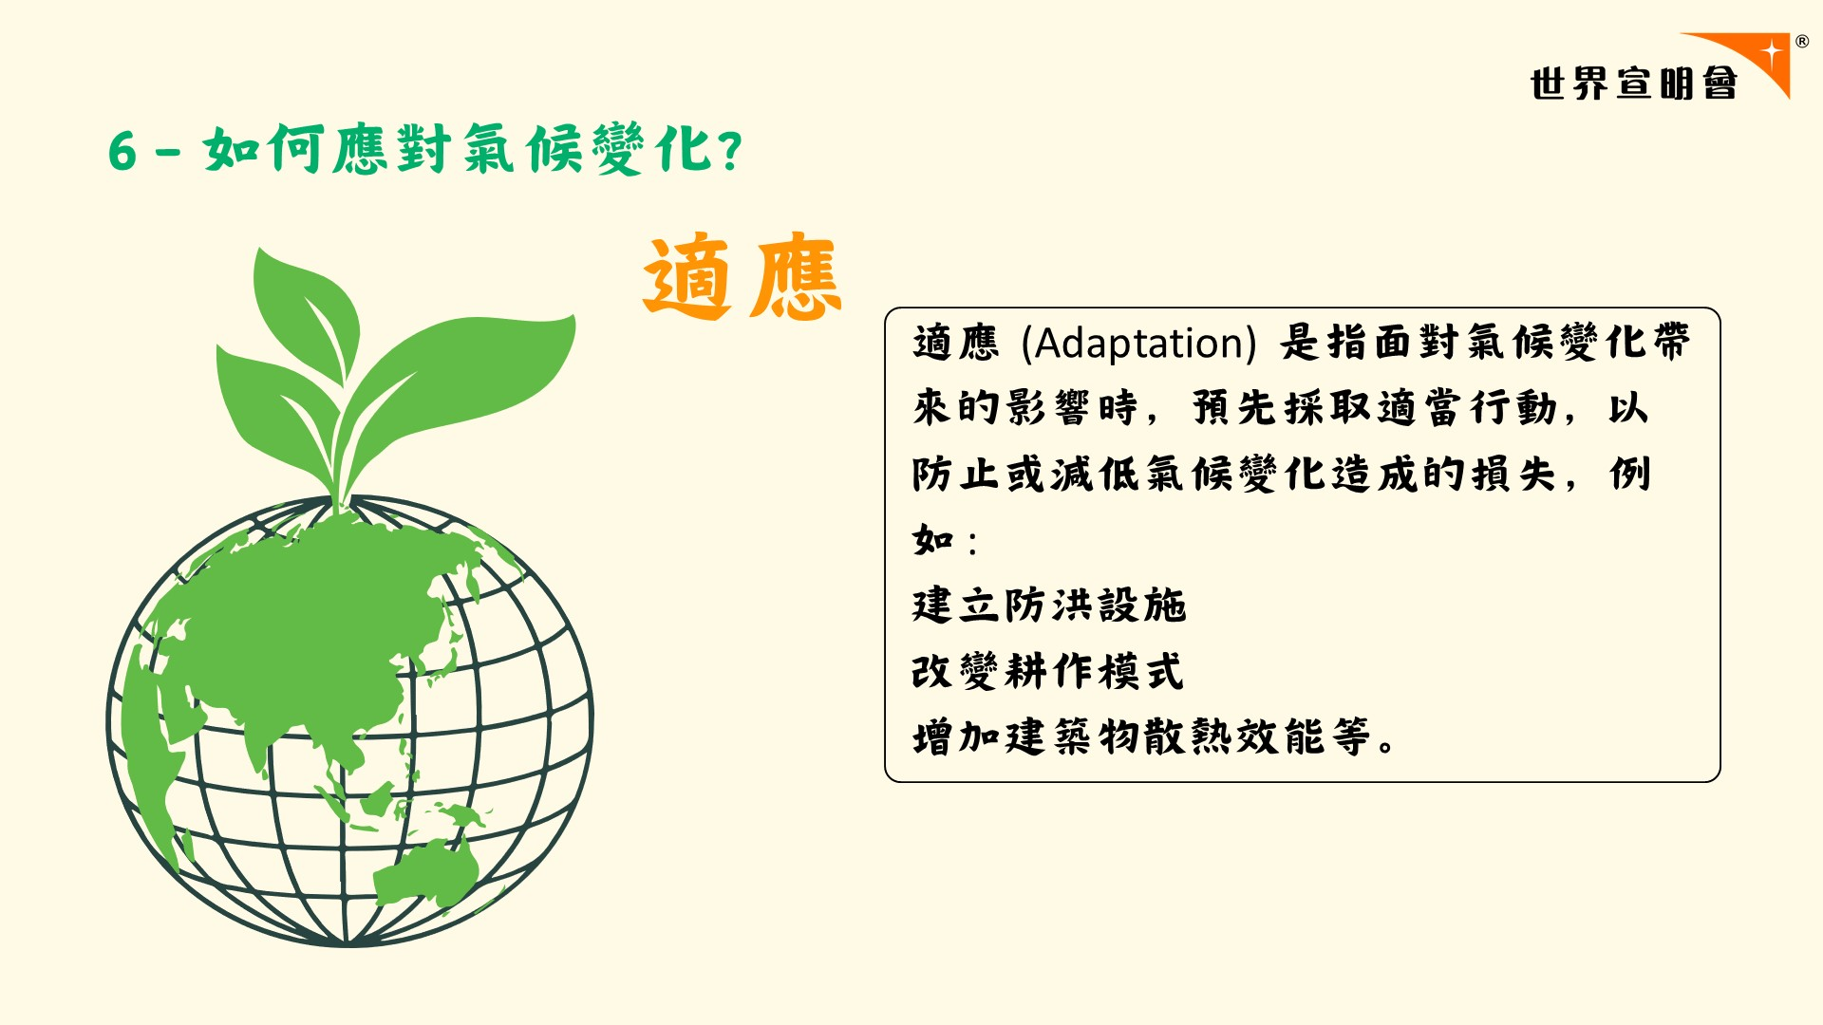

6 - 如何應對氣候變化﹖
適應
適應 (Adaptation) 是指面對氣候變化帶來的影響時，預先採取適當行動，以防止或減低氣候變化造成的損失，例如 :
建立防洪設施
改變耕作模式
增加建築物散熱效能等。

Slide 38
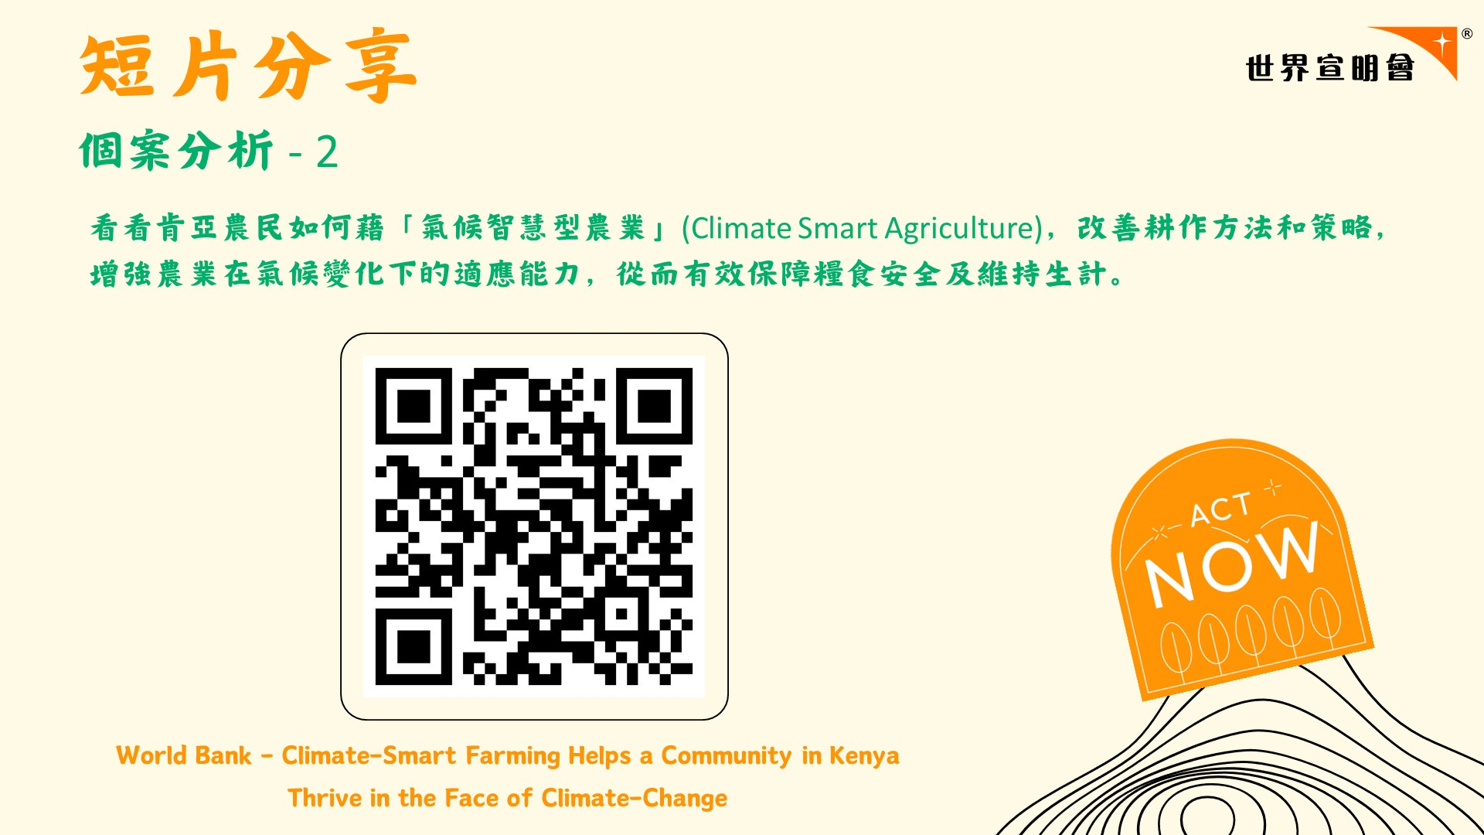

短片分享
個案分析 - 2
看看肯亞農民如何藉「氣候智慧型農業」(Climate Smart Agriculture)，改善耕作方法和策略，增強農業在氣候變化下的適應能力，從而有效保障糧食安全及維持生計。
World Bank - Climate-Smart Farming Helps a Community in Kenya Thrive in the Face of Climate-Change
Notes:
看看肯亞農民如何藉「氣候智慧型農業」(Climate Smart Agriculture)，改善耕作方法和策略，增強農業在氣候變化下的適應能力，從而有效保障糧食安全及維持生計。
World Bank - Climate-Smart Farming Helps a Community in Kenya Thrive in the Face of Climate-Change
https://www.youtube.com/watch?v=Zc_gknLmsNE&list=PLnsThV_41QD2YZCuunQCdjLn7Quu7xrX&index=6&t=264s

Slide 39
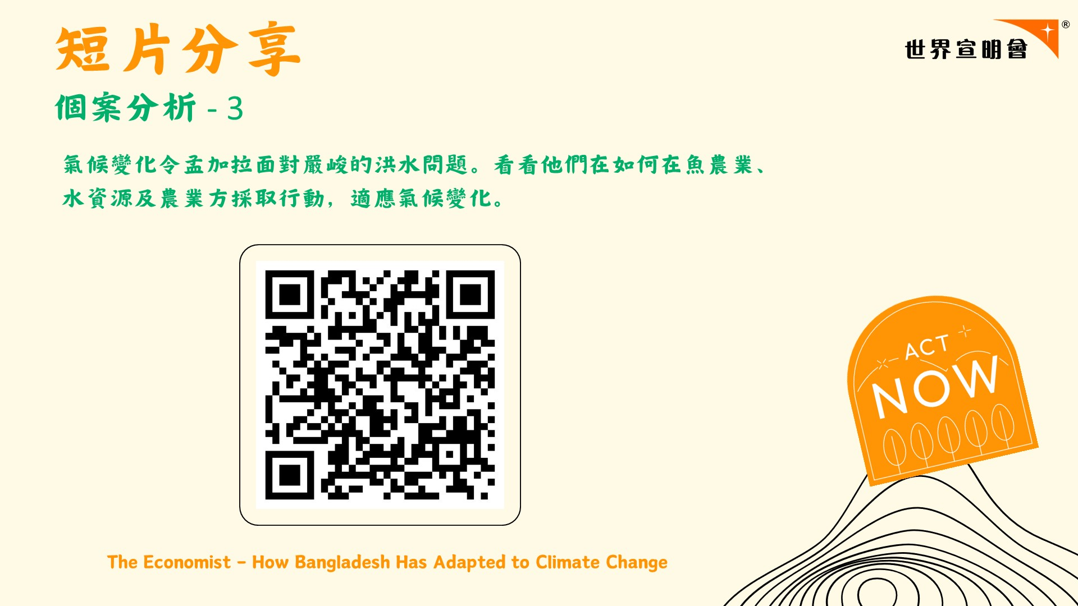

短片分享
個案分析 - 3
氣候變化令孟加拉面對嚴峻的洪水問題。看看他們在如何在魚農業、水資源及農業方採取行動，適應氣候變化。
The Economist - How Bangladesh Has Adapted to Climate Change
Notes:
氣候變化令孟加拉面對嚴峻的洪水問題。看看他們在如何在魚農業、水資源及農業方採取行動，適應氣候變化。
The Economist - How Bangladesh Has Adapted to Climate Change
https://www.youtube.com/watch?v=xWG_uzLmuug

Slide 40





02 - 短片分享
氣候變遷確實存在！ CNN 破解 3 大暖化迷思
資料來源：TVBS
「地獄熱浪」侵襲歐洲
資料來源：非凡電視
BILL GATES ON THE NEED FOR CLIMATE INNOVATORS
資料來源：GATES NOTES
Notes:
2.1氣候變遷確實存在！ CNN破解3大暖化迷思
https://www.youtube.com/watch?v=1NE1sjMpUvI
資料來源：TVBS
2.3 「地獄熱浪」侵襲歐洲
https://www.youtube.com/watch?v=wMy2XTOqUc8
資料來源：非凡電視
2.4 Bill Gates on the Need for Climate Innovators
https://www.youtube.com/watch?time_continue=130&v=7A4npk1Deug&feature=emb_logo
資料來源：Gates Notes

Slide 41
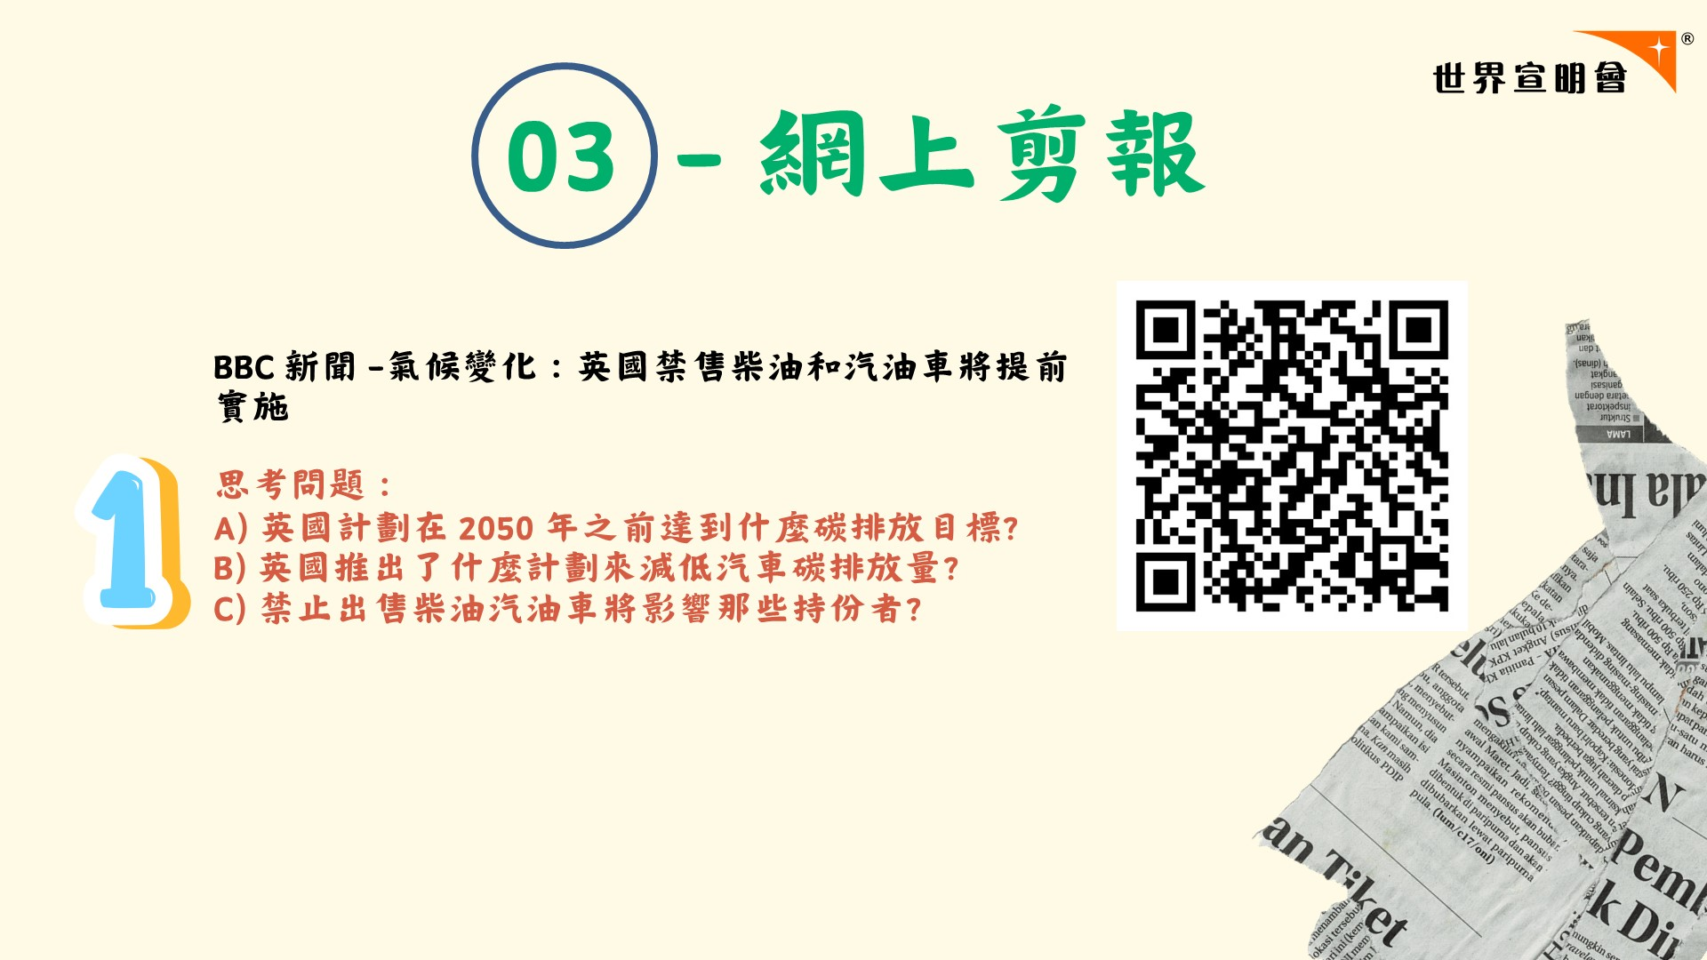


03 - 網上剪報
BBC 新聞 -氣候變化：英國禁售柴油和汽油車將提前實施
思考問題：
A) 英國計劃在 2050 年之前達到什麼碳排放目標﹖
B) 英國推出了什麼計劃來減低汽車碳排放量﹖
C) 禁止出售柴油汽油車將影響那些持份者﹖
Notes:
3.1 BBC 新聞 -氣候變化：英國禁售柴油和汽油車將提前實施
https://www.bbc.com/zhongwen/trad/uk-51378711
思考問題：
英國計劃在2050年之前達到什麼碳排放目標﹖
英國推出了什麼計劃來減低汽車碳排放量﹖
禁止出售柴油汽油車將影響那些持份者﹖

Slide 42
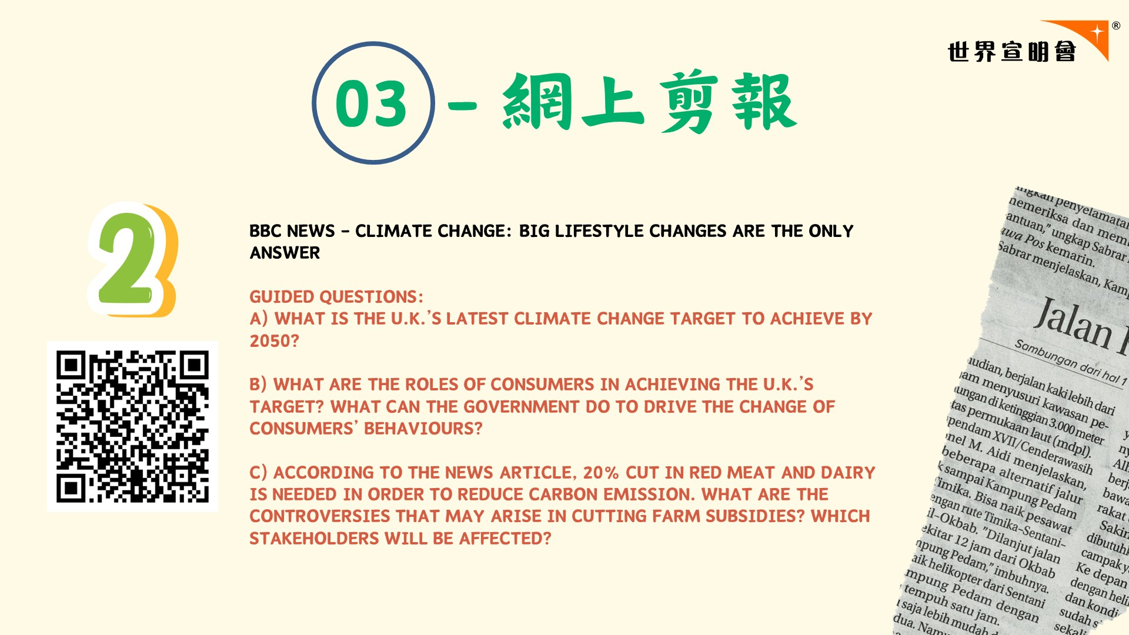
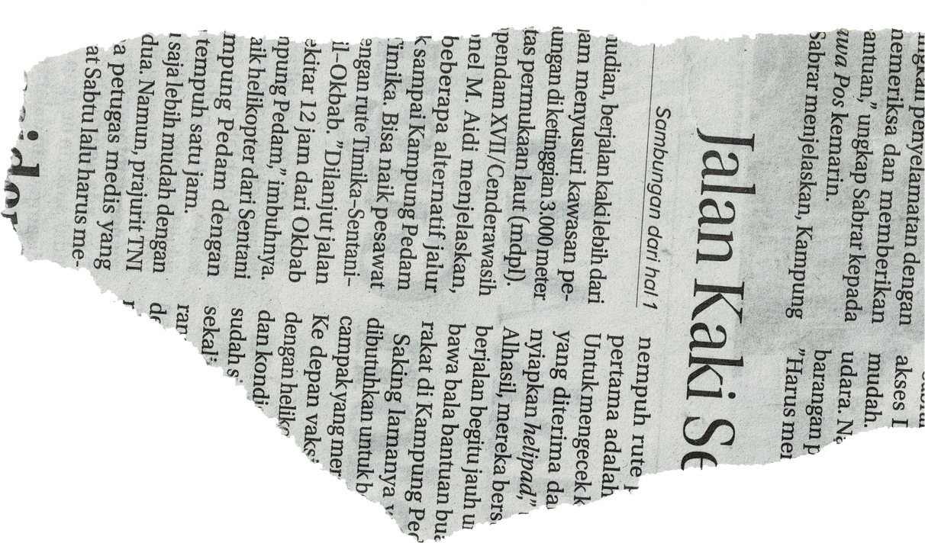

03 - 網上剪報
BBC NEWS - CLIMATE CHANGE: BIG LIFESTYLE CHANGES ARE THE ONLY ANSWER
GUIDED QUESTIONS:
A) WHAT IS THE U.K.’S LATEST CLIMATE CHANGE TARGET TO ACHIEVE BY 2050?
B) WHAT ARE THE ROLES OF CONSUMERS IN ACHIEVING THE U.K.’S TARGET? WHAT CAN THE GOVERNMENT DO TO DRIVE THE CHANGE OF CONSUMERS’ BEHAVIOURS?
C) ACCORDING TO THE NEWS ARTICLE, 20% CUT IN RED MEAT AND DAIRY IS NEEDED IN ORDER TO REDUCE CARBON EMISSION. WHAT ARE THE CONTROVERSIES THAT MAY ARISE IN CUTTING FARM SUBSIDIES? WHICH STAKEHOLDERS WILL BE AFFECTED?
Notes:
3.2 BBC News - Climate change: Big lifestyle changes are the only answer
https://www.bbc.com/news/science-environment-49997755
Guided Questions:
What is the U.K.’s latest climate change target to achieve by 2050?
What are the roles of consumers in achieving the U.K.’s target? What can the government do to drive the change of consumers’ behaviours?
According to the news article, 20% cut in red meat and dairy is needed in order to reduce carbon emission. What are the controversies that may arise in cutting farm subsidies? Which stakeholders will be affected?

Slide 43




04 - 文章閲讀
群策群力 減災抗災
荒漠化下的農耕小技
Notes:
Climate Change - Article 01
http://www.worldvision.org.hk/images/data/07_Learn/02_Resources/04_SEC/ClimateChange-Article01.pdf
Climate Change - Article 02
http://www.worldvision.org.hk/images/data/07_Learn/02_Resources/04_SEC/ClimateChange-Article02.pdf

Slide 44





05 - 國際救援工作與協作
氣候變化 – 全球應對措施
厄爾尼諾現象：
報告揭示對非洲南部的影響
為港人度身訂造的
「碳足印計算器」手機
資料來源：世界自然基金會
CLIMATE ACTION
資料來源：聯合國
Notes:
5.1氣候變化 – 全球應對措施
https://www.worldvision.org.hk/learn/climate-change#climate-change-how
5.2厄爾尼諾現象：報告揭示對非洲南部的影響
https://www.worldvision.org.hk/news/shiqing/SQ142/world-watch
5.3為港人度身訂造的「碳足印計算器」手機 app
https://www.wwf.org.hk/news/?4923/carboncalculatorapp
資料來源：世界自然基會
5.4 Climate Action
https://www.un.org/en/climatechange/take-action.shtml
資料來源：聯合國

